Slide 1
大阪府･大阪市で取り組む
エネルギー関連の施策事業集
～2023年度アクションプログラム～
2023年５月
大阪府・大阪市

Slide 2
アクションプログラムの構成
■ アクションプログラムの位置づけ ・・・・・・・・・・・・・・・・・・・・・・ 2
■ プランの目標と進行管理 ・・・・・・・・・・・・・・・・・・・・・・・・・・・ 3
■ 対策の柱と取組方針 ・・・・・・・・・・・・・・・・・・・・・・・・・・・・・・ 5
■ プランの推進体制 ・・・・・・・・・・・・・・・・・・・・・・・・・・・・・・・・ 6
■ 施策・事業一覧 ・・・・・・・・・・・・・・・・・・・・・・・・・・・・・・・・・・ 7
  プランの効果的な推進 ・・・・・・・・・・・・・・・・・・・・・・・・・・・・・・・・・・・・・・・・・・・・・ 7
  対策の柱① 再生可能エネルギーの普及拡大 ・・・・・・・・・・・・・・・・・・・・・・・・・・ 7
  対策の柱② エネルギー効率の向上 ・・・・・・・・・・・・・・・・・・・・・・・・・・・・・・・・・・ 8
  対策の柱③ レジリエンスと電力需給調整力の強化 ・・・・・・・・・・・・・・・・・・・・・・ 9
  対策の柱④ エネルギー関連産業の振興とあらゆる分野の企業の持続的成長 ・・ 10
■ 各施策・事業 ・・・・・・・・・・・・・・・・・・・・・・・・・・・・・・・・・ 11～
■ 取組の進捗状況 ・・・・・・・・・・・・・・・・・・・・・・・・・・・・・・ 76～
1

Slide 3
アクションプログラムの位置づけ
大阪府・大阪市では、大阪府市エネルギー政策審議会の答申を踏まえ、大阪の成長や府民の
安全・安心な暮らしを実現する、脱炭素化時代の「新たなエネルギー社会」の構築を先導していくため、2030年度までに大阪府・大阪市が一体となって実施するエネルギー関連の取組みの方向性を示した「おおさかスマートエネルギープラン」 （以下「プラン」という。）を2021年3月に策定しました。
本施策事業集（アクションプログラム）は、プランに基づき、エネルギー政策を効果的に推進していくために、2023年度に大阪府・大阪市が実施するエネルギー関連の施策・事業を取りまとめて公表するものです。
大阪府・大阪市
国
大阪府市エネルギー政策審議会答申
「今後の大阪府・大阪市によるエネルギー政策のあり方について」
エネルギー基本計画
おおさかスマートエネルギープラン
（行政としてのエネルギー関連の取組みの方向性）
大阪府・大阪市で取り組むエネルギー関連の施策事業集
（単年度アクションプログラム）
（毎年度実施する施策･事業の提示）
毎年度実施する施策･事業の概要、新規･継続の別、実施主体、予算額、過年度の実績などを府民や事業者のみなさまにわかりやすくお示しします。
2

Slide 4
プランの目標と進行管理
プランでは、大消費地・大阪における再生可能エネルギーの利用率を倍増するとともに、大阪の成長につながるエネルギー効率の向上を実現することをめざして、3つの目標を設定しています。
プランの目標に対する進捗状況については、毎年度末時点における状況を把握して、大阪府及び 大阪市のホームページにおいて公表します。また、各施策・事業については、その取組状況を個別に把握し、毎年度、PDCAサイクルにより進行管理します。
目標（2030年度）
現状
自立・分散型エネルギー導入量
（太陽光発電、燃料電池、廃棄物発電等導入量）
250万kW以上
196.6万kW
（2021年度）
再エネ利用率
（電力需要量に占める再生可能エネルギー利用率）
35%以上
23.0%
（2021年度）
エネルギー利用効率
（府内総生産あたりのエネルギー消費量）
40%以上改善
（2012年度⽐）
約16%改善
（2012年度⽐）
（2019年度）
3

Slide 5
プランの目標と進行管理
[万kW]
目標
[％]
目標
太陽光発電の増加等により、前年度から約５万kW増加しています。
府内総生産の増加及びエネルギー使用量の減少により、前年度
から1.3ポイント改善しています。
[％]
目標
【自立・分散型エネルギー導入量】
府域に設置・導入されている、太陽光発電、燃料電池、
コージェネレーション、廃棄物発電、小水力発電の発電出力の
合計を表しています。
【再エネ利用率】
府域の電力需要量に占める再生可能エネルギー電気の割合を示しています。
【エネルギー利用効率】
一定の府内総生産を産出するために使用したエネルギーの量を示しています。上のグラフでは、2012年度からの改善率を示しています。
FIT法による再生可能エネルギー電気の買取量の増加により、前年度から0.3ポイント増加しています。
4

Slide 6
対策の柱と取組方針
大阪府・大阪市では、プランに掲げた4つの対策の柱の下、施策・事業の充実を図っていきます。
① 再生可能エネルギー
① 再生可能エネルギーの普及拡大
府域の導入ポテンシャルを考慮し、引き続き、太陽光発電の普及促進に力点を置き、その他の再生可能エネルギーも含めて、特に地域で需給一体的に活用されるものの普及促進の取組みを推進します。
府域における再生可能エネルギーの需要の創出に向けた取組みを推進します。
② エネルギー効率の向上
エネルギー使用量等の「見える化」を推進するとともに、省エネルギー機器･設備の導入促進、住宅・建築物の省エネルギー化、
エネルギーの面的利用の促進の取組みを推進します。
AI、IoT、ビッグデータなどのデジタル技術やナッジなどの行動科学の知見も活用し、家庭や事業者にとってメリットのある情報提供や社会規範の形成により、豊かさを感じられる省エネ型ライフスタイル･ビジネススタイルへの転換に向けた取組みを推進します。
② エネルギー効率の向上
③ レジリエンスと電力需給調整力の強化
地域の脱炭素化とも調和のとれる災害に強い自立・分散型エネルギーシステムとしての太陽光発電、燃料電池を含めた
コージェネレーション、蓄電池等の普及促進の取組みを推進します。
エネルギー供給の効率化や安定化に寄与するデマンドレスポンス（DR）やバーチャルパワープラント（VPP）など電力需給調整力の強化に向けた取組みを促進します。
③ レジリエンス・需給調整力
④ エネルギー関連産業の振興とあらゆる分野の企業の持続的成長
イノベーションの創出環境を整備するなど、蓄電池や水素をはじめとしたエネルギー関連産業の振興の取組みを推進します。
再生可能エネルギーの調達など事業活動を通じた脱炭素化を進める中小企業等の支援の取組みを推進します。
④ 産業振興と企業の成長
5

Slide 7
プランの推進体制
府域におけるエネルギー政策を効果的に推進するため、府民、民間事業者、市町村、エネルギー
供給事業者等で構成する「おおさかスマートエネルギー協議会」を活用し、各主体の役割分担の下、
関係者と連携して取組みを進めます。
大阪府・大阪市が共同で設置した「おおさかスマートエネルギーセンター」を中心に、様々な施策・事業を展開します。
住民
民間事業者
エネルギー
供給事業者
省エネ行動の実践や再生可能
エネルギー電気の利用 など
エネルギーの効率的な利用や再生可能エネルギー電気の利用 など
エネルギー需給に関する情報提供 など
おおさかスマートエネルギー協議会
プランを踏まえ、各主体が情報の共有を図り、意見交換を行うことにより、それぞれの取組みを促進
各種団体
市町村
連携 協力
会員への情報提供 など
地域に密着したエネルギー施策・事業、まちづくりの展開 など
おおさかスマートエネルギーセンター
府市、エネルギー供給事業者が共同して、再生可能エネルギーや
省エネの普及促進など、様々なエネルギー関連施策・事業を展開
6

Slide 8
施策・事業一覧
プランの効果的な推進
○ おおさかスマートエネルギー協議会の開催 ・・・・・・・・・・・・・・・・ 11
○ おおさかスマートエネルギーセンターの運営 ・・・・・・・・・・ 12,13
対策の柱① 再生可能エネルギーの普及拡大
■太陽光発電の普及促進
■その他の再生可能エネルギーの普及促進
○ 建築物の環境配慮制度 ・・・・・・・・・・・・・・・・・・・・・・・・・・
○ 大阪府・大阪市が所有する建築物におけるESCO事業の導入 ・・
○ 大阪市エコ住宅普及促進事業 ・・・・・・・・・・・・・・・・・・・・
○ 地中熱普及促進事業 ・・・・・・・・・・・・・・・・・・・・・・・・
○ 下水熱普及促進事業 ・・・・・・・・・・・・・・・・・・・・・・・・・・
○ ごみ焼却施設における発電及び余熱利用 ・・・・・・・・・・・
○ 下水処理場における消化ガスを活用したバイオマス発電 ・・
○ 下水処理場汚泥固形燃料化事業 ・・・・・・・・・・・・・・・・
○ 上水道施設における小水力発電 ・・・・・・・・・・・・・・・・・・
○ ダムにおける小水力発電の導入 ・・・・・・・・・・・・・・・・・・・・・
○ 太陽熱エネルギーの利用促進 ・・・・・・・・・・・・・・・・・・・・・
○ 人工光合成を用いた新エネルギー創出の推進 ・・・・・・・・
14
15
16
17
17
18
19
19
20
21
22
22
23
24
25
23
24
25
26,27
28
29
30
30
31
31
31
32
○ ZEH（ゼッチ）普及啓発事業 ・・・・・・・・・・・・・・・・・・・・・・・・
○ 太陽光発電及び蓄電池システムの共同購入支援事業 ・・・・・・
○ 太陽光パネル設置普及啓発事業 ・・・・・・・・・・・・・・・・・・・・・
○ おおさか低利ソーラークレジット事業 ・・・・・・・・・・・・・・・・・・・・・
○ 公共施設や民間施設の屋根や遊休地と
太陽光発電事業者のマッチング等 ・・・・・・・・・・・・・・
○ 府・市有施設の屋根貸しによる太陽光パネル設置促進事業 ・・
○ 府・市有施設の土地貸しによる太陽光パネル設置促進事業 ・・
○ 府・市有施設における太陽光発電の導入
（屋根・土地貸し事業を除く） ・・・・・・・・・・・・・・・・・
○ 太陽光発電施設の地域との共生の推進（「大阪モデル」）・・・・
○ 府民参加型太陽光発電促進事業 ・・・・・・・・・・・・・・・・・・・・
○ 市設建築物のZEB化に向けた検討 ・・・・・・・・・・・・・・・・・・・・・
○ 気候危機の認識共有の促進 ・・・・・・・・・・・・・・・・・・・・・・・・・・
○ 建築物の環境配慮制度 ・・・・・・・・・・・・・・・・・・・・・・・・・・・・・・
○ 大阪府・大阪市が所有する建築物における ESCO事業の導入 ・・・・・・・・・・・・・・・・・・・・・・・・・
○ 大阪市エコ住宅普及促進事業 ・・・・・・・・・・・・・・・・・・・・・・・
■再生可能エネルギーの調達の促進
33
34
35
35
36
○ 再生可能エネルギー電気の共同購入支援事業 ・・・・・・・
○ 再エネ電力調達マッチング事業 ・・・・・・・・・・・・・・・・・・・・・
○ 府・市有施設における再生可能エネルギー電気の調達 ・・・
○ 再生可能エネルギー電気の調達の促進 ・・・・・・・・・・・・・・・
○ 大阪府気候変動対策の推進に関する条例に基づく
事業者の取組みの促進 ・・・
○ 小売電気事業者による報告制度 ・・・・・・・・・・・・・・・・・・ 36
7

Slide 9
施策・事業一覧
対策の柱② エネルギー効率の向上
■エネルギー使用量の「見える化」
○ 大阪府気候変動対策の推進に関する条例に基づく
事業者の取組みの促進 ・・・
○ 省エネ・省CO₂のアドバイス ・・・・・・・・・・・・・・・・・・・・・・・・
○ 省エネコストカットまるごとサポート事業 ・・・・・・・・・・・・・・・・
○ エネマネ普及啓発事業 ・・・・・・・・・・・・・・・・・・・・・・・・・
○ 省エネ等に係る普及啓発の実施 ・・・・・・・・・・・・・・・・・・・
○ おおさか気候変動対策賞 ・・・・・・・・・・・・・・・・・・・・・・・・・
○ 大阪府・大阪市が所有する建築物におけるESCO事業の導入 ・・
○ 大阪市エコ住宅普及促進事業 ・・・・・・・・・・・・・・・・・・・・・
○ おおさか気候変動対策賞 ・・・・・・・・・・・・・・・・・・・・・・・・・・
24
25
44
36
37
38
39
40
44
■エネルギーの面的利用の促進
○ エネルギー面的利用促進事業 ・・・・・・・・・・・・・・・・・・
○ バーチャルパワープラント（VPP）構築に 向けた調査・検討 ・・・・・・・・・・・・・・・・・・・・・
○ V2Xによる電力需給調整力の強化等
に係る普及促進事業 ・・・・・・・・・・・・・・・・・・
47
48
49
■省エネルギー機器･設備の導入促進
○ 大阪府・大阪市が所有する建築物におけるESCO事業の導入・・・
○ 大阪市エコ住宅普及促進事業 ・・・・・・・・・・・・・・・・・・・・
○ 地中熱普及促進事業 ・・・・・・・・・・・・・・・・・・・・・・・・・・・
○ 下水熱普及促進事業 ・・・・・・・・・・・・・・・・・・・・・・・・・・・
○ 大阪府気候変動対策の推進に関する条例に基づく
事業者の取組みの促進 ・・・
○ 小売電気事業者による報告制度 ・・・・・・・・・・・・・・・・・・・・
○ 省エネ・省CO₂のアドバイス ・・・・・・・・・・・・・・・・・・・・・・・・
○ 省エネコストカットまるごとサポート事業 ・・・・・・・・・・・・・・・・
○ エネマネ普及啓発事業 ・・・・・・・・・・・・・・・・・・・・・・・・・・・
○ ガス冷暖房･蓄熱式空調・コージェネレーション等の導入促進 ・・・
○ 大阪府・大阪市の施設等のLED化 ・・・・・・・・・・・・・・・・・
24
25
26,27
28
36
36
37
38
39
45
46
■省エネ型ライフスタイル・ビジネススタイルへの転換
○ 気候危機の認識共有の促進 ・・・・・・・・・・・・・・・・・・・
○ 省エネ等に係る普及啓発の実施 ・・・・・・・・・・・・・・・・
○ 省エネ行動の普及啓発事業 ・・・・・・・・・・・・・・・・・・・
○ 省エネ行動の環境学習の推進 ・・・・・・・・・・・・・・・・・
○ 幼児環境教育の推進 ・・・・・・・・・・・・・・・・・・・・・・・・
〇 燃料電池自動車を活用した環境教育の推進・・・・・・・・
○ ナッジを活用した啓発による省エネの推進・・・・・・・・・・・・
○ 環境パートナーシップの推進 ・・・・・・・・・・・・・・・・・・・・
○ 府庁の率先行動 ・・・・・・・・・・・・・・・・・・・・・・・・・・・・・・
○ 市の率先行動 ・・・・・・・・・・・・・・・・・・・・・・・・・・・・・・・・
○ 民間資金を活用したエネルギー施策の推進 ・・・・・・・・
○ 産業創造館における中小企業向け専門家相談 ・・・・
○ ATCグリーンエコプラザの運営等 ・・・・・・・・・・・・・・・・
○ 脱炭素化に向けた消費行動促進事業 ・・・・・・・・・・・・
22
40
50
51
52
53
54
55
56
57
58
59
50
60
■住宅・建築物の省エネ化
○ ZEH（ゼッチ）普及啓発事業 ・・・・・・・・・・・・・・・・・・・・・
○ 市設建築物のZEB化に向けた検討 ・・・・・・・・・・・・・・・・・・
○ 建築物の環境配慮制度 ・・・・・・・・・・・・・・・・・・・・・・・・・・・
14
22
23
8

Slide 10
施策・事業一覧
対策の柱③ レジリエンスと電力需給調整力の強化
■自立・分散型エネルギーシステムの普及促進
○ ZEH（ゼッチ）普及啓発事業 ・・・・・・・・・・・・・・・・・・・・・・
○ 太陽光発電及び蓄電池システムの共同購入支援事業 ・・・・
○ 太陽光パネル設置普及啓発事業 ・・・・・・・・・・・・・・・・・・・
○ おおさか低利ソーラークレジット事業 ・・・・・・・・・・・・・・・・・・・
○ 公共施設や民間施設の屋根や遊休地と
太陽光発電事業者のマッチング等 ・・・・・・・・・・・・・
○ 府・市有施設の屋根貸しによる
太陽光パネル設置促進事業 ・・・・・・・・・・・・・・・・・
○ 府・市有施設の土地貸しによる
太陽光パネル設置促進事業 ・・・・・・・・・・・・・・・・・
○ 府・市有施設における太陽光発電の導入
（屋根・土地貸し事業を除く） ・・・・・・・・・・・・・
○ 太陽光発電施設の地域との共生の推進（「大阪モデル」）・・
○ 府民参加型太陽光発電促進事業 ・・・・・・・・・・・・・・・・・・
○ 市設建築物のZEB化に向けた検討 ・・・・・・・・・・・・・・・・・・・
○ 建築物の環境配慮制度 ・・・・・・・・・・・・・・・・・・・・・・・・・・・・
○ 大阪府・大阪市が所有する建築物における
ESCO事業の導入 ・・・・・・・・・・・・・・・・・・・・・
○ 大阪市エコ住宅普及促進事業 ・・・・・・・・・・・・・・・・・・・・・
○ ごみ焼却施設における発電及び余熱利用 ・・・・・・・・・・
○ 下水処理場における消化ガスを活用したバイオマス発電 ・・・・
○ 小売電気事業者による報告制度 ・・・・・・・・・・・・・・・・・・・・
○ ガス冷暖房･蓄熱式空調・コージェネレーション等の導入促進 ・・・・・
○ エネルギー面的利用促進事業 ・・・・・・・・・・・・・・・・・・・・・・
14
15
16
17
17
18
19
19
20
21
22
23
24
25
29
30
36
45
47
49
53
63
64
65
66
○ V2Xによる電力需給調整力の強化等に係る普及促進事業 ・・・・
○ 燃料電池自動車を活用した環境教育の推進・・・・・・・・・・・・
〇 燃料電池の活用促進 ・・・・・・・・・・・・・・・・・・・・・・・・・・・・
○ 燃料電池自動車の普及と水素ステーション整備の促進 ・・・
○ 燃料電池自動車等の普及促進（市民等啓発） ・・・・・・・
○ 災害発生時における電力確保のための電気自動車
・燃料電池自動車等の利活用促進 ・・・・・・・・・・・
■電力需給調整力の強化
○ ガス冷暖房･蓄熱式空調・コージェネレーション等の導入促進 ・・・
○ エネルギー面的利用促進事業 ・・・・・・・・・・・・・・・・・・・・・
○ バーチャルパワープラント（VPP）構築に
向けた調査・検討 ・・・・・・・・・・・・・・・・・・・・・・・
○ V2Xによる電力需給調整力の強化等に係る普及促進事業 ・・
○ 災害発生時における電力確保のための電気自動車
・燃料電池自動車等の利活用促進 ・・・・・・・・・・
○ 多様な電力・ガス事業者の参入促進 ・・・・・・・・・・・・・・・・
○ 電気の需要の最適化等に関する対策 ・・・・・・・・・・・・・・・・
○ 高効率で環境負荷の少ない火力発電設備の設置に
係る届出制度 ・・・・・・・・・・・・・・・・・・・・・・・・・・・
45
47
48
49
66
67
68
69
9

Slide 11
施策・事業一覧
対策の柱④ エネルギー関連産業の振興とあらゆる分野の企業の持続的成長
○ 「H2Osakaビジョン2022」に基づく取組の推進 ・・・・・・・・
○ 万博を契機とした環境・エネルギー先進技術普及事業 ・・・
■エネルギー関連産業の振興
○ 環境配慮消費行動促進に向けた
脱炭素ポイント付与制度普及事業・・・・・・・・・・
新
○ 太陽光パネル設置普及啓発事業 ・・・・・・・・・・・・・・・・・・・
○ 人工光合成を用いた新エネルギー創出の推進 ・・・・・・・・・
○ ATCグリーンエコプラザの運営等 ・・・・・・・・・・・・・・・・・・・・
○ 燃料電池の活用促進 ・・・・・・・・・・・・・・・・・・・・・・・・・・・・
○ 空港における水素エネルギーの導入促進 ・・・・・・・・・・・・・
○ 燃料電池自動車の普及と
水素ステーション整備の促進 ・・・・・・・・・・・・・・
○ 燃料電池自動車等の普及促進（市民等啓発） ・・・・・・・
○ 災害発生時における電力確保のための電気自動車
・燃料電池自動車等の利活用促進 ・・・・・・・・・・
○ クレジットを活用した事業者による脱炭素経営促進事業・・
○ サプライチェーン全体のCO2排出量の見える化モデル事業・・
○ 多様な電力・ガス事業者の参入促進 ・・・・・・・・・・・・・・・・・
○ 中小企業スマートエネルギービジネス拡大事業 ・・・・・・・・・
○ 革新的な新エネルギー事業の創出・普及促進 ・・・・・・・・・
○ カーボンニュートラル技術開発・実証事業 ・・・・・・・・・・・・・
○ カーボンニュートラル等新技術ビジネス創出支援事業・・・・・
○ 「H2Osakaビジョン2022」に基づく取組の推進 ・・・・・・・・
○ 万博を契機とした環境・エネルギー先進技術普及事業 ・・・
○ 脱炭素経営宣言促進事業・・・・ ・・・・・・・・・・・・・・・・・・・・・
16
32
59
63
63
64
65
66
62
62
67
70
71
71
72
73,74
75
61
61
■あらゆる分野の企業等による
再生可能エネルギー利用等の支援
○ 再生可能エネルギー電気の共同購入支援事業・・・・・・・
○ 再エネ電力調達マッチング事業 ・・・・・・・・・・・・・・・・・・
○ 再生可能エネルギー電気の調達の促進 ・・・・・・・・・・・
○ 大阪府気候変動対策の推進に関する条例に基づく
事業者の取組みの促進 ・・・・・・・・・・・・・・・・
○ 小売電気事業者による報告制度 ・・・・・・・・・・・・・・・・
○ 省エネ・省CO₂のアドバイス ・・・・・・・・・・・・・・・・・・・・・・
○ 省エネコストカットまるごとサポート事業 ・・・・・・・・・・・・・
○ エネマネ普及啓発事業 ・・・・・・・・・・・・・・・・・・・・・・・・
○ 省エネ等に係る普及啓発の実施 ・・・・・・・・・・・・・・・・・
○ 省エネ・再エネ設備の導入モデル事例普及啓発事業・・・
○ 中小事業者の対策計画書に基づく省エネ・再エネ設備の
導入支援事業・・・・・・・・・・・・・・・・・・
○ 中小事業者LED導入促進事業・・・・・・・・・・・・・・・・・・・
○ おおさか気候変動対策 ・・・・・・・・・・・・・・・・・・・・・・・
○ 産業創造館における中小企業向け専門家相談 ・・・・・
33
34
35
36
36
37
38
39
40
41
42
43
44
59
新
新
新
新
新
新
新
各施策・事業のページの注意点
上部のタグについては４つの対策の柱のうち、そのページの施策・事業に関連するものを で示しています。
濃色のタグ
10

Slide 12
プランの効果的な推進
おおさかスマートエネルギー協議会の開催
【府事業】（予算2,033千円）
◆府民、民間事業者、市町村、エネルギー供給事業者等の関係者が情報を共有しつつ、地域のエネルギー問題を協議し、問題解決に向けた取組みを推進しています。
＜2023年度協議会開催計画（案）＞
１．全体会議（年2回程度）
各主体のエネルギー関連の取組みに関する意見交換等
国のエネルギー政策・地球温暖化対策の動向に関する情報共有等
電力需給状況に関する情報共有等
２．部門別会議
（１）事業者部門会議（年１回程度）
テーマ案
中小事業者の脱炭素化をテーマに、関係する事業者等と意見交換を実施予定。
※テーマについては、継続的に検討を行い、構成員の意見も踏まえて決
定することを基本とする。
（２）市町村（家庭）部門会議（年2回程度）
※市町村と連携してエネルギー関連の施策を推進するため、
エネルギー政策に関するテーマについて情報共有や意見交換を行う。
○参加団体：府民団体、事業者団体、エネルギー供給事業者、
市町村等
○協議内容
1.エネルギーの利用の効率化、再生可能エネルギーの利用及び電気の需要の最適化に関する情報及び意見の交換に関すること
2.電気の需給に関する情報及び意見の交換に関すること
3.構成員その他の関係者のエネルギーに関する取組の推進及び啓発に関すること
4.その他エネルギー対策の推進に関すること
＜大阪府実績＞会議開催状況
（年度）
 | 2018 | 2019 | 2020 | 2021 | 2022
全体会議 | ２ | 1 | 2 | 2 | 2
事業者 部門会議 | ２ | 1 | 1 | 4 | 1※1
家庭部門 会議 |  |  |  |  | 2※2
市町村 部門会議 | ２ | 2 | ２ | 4
※１ 2022年度から事業者部門会議とした
※２ 2022年度から市町村（家庭）部門会議とした。
11

Slide 13
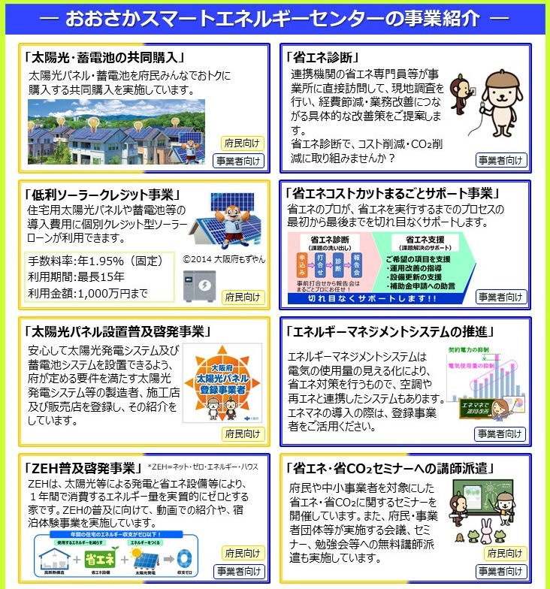
プランの効果的な推進
おおさかスマートエネルギーセンターの運営①
【おおさかスマートエネルギーセンター事業（大阪府・大阪市共同事業）】
（予算4,085千円）
◆大阪府・大阪市が共同で設置した「おおさかスマートエネルギーセンター」では、府民や事業者からの相談にワンストップで対応し、中小事業者のサポートや民間事業者のマッチングなど、様々な事業を展開します。
「再エネ電力調達マッチング事業」 ・・・・・・ p.34
◆大阪府内に所在する事業者におけるRE100等の取組みを支援するため、府と協定を
締結した支援事業者が、府内の再生可能エネルギー100％電力を利用する事業者の
掘り起こしを行い、全国の再エネ発電事業者とのマッチングを促進することにより、需要家
が再エネ電力を選べる環境づくりを進めるとともに、エネルギーの大消費地である大阪とし
て、より広域的な再生可能エネルギーの普及拡大につなげていきます。
○事業内容
・創エネ、蓄エネ、省エネ対策の相談･アドバイス ・・・・・・・・・・・・・
・国等が実施する各種制度等の周知･PR ・・・・・・・・・・・・・・・・・
・ZEH（ゼッチ）普及啓発事業 ・・・・・・・・・・・・・・・・・・・・・・・・・
・太陽光発電及び蓄電池システムの共同購入支援事業 ・・・・・・
・太陽光パネル設置普及啓発事業 ・・・・・・・・・・・・・・・・・・・・・・
・おおさか低利ソーラークレジット事業 ・・・・・・・・・・・・・・・・・・・・・・
・公共施設や民間施設の屋根や遊休地と
太陽光発電事業者のマッチング等 ・・・
・府民参加型太陽光発電促進事業 ・・・・・・・・・・・・・・・・・・・・・・
・再エネ電力調達マッチング事業 ・・・・・・・・・・・・・・・・・・・・・・・・・
・省エネ・省CO₂のアドバイス ・・・・・・・・・・・・・・・・・・・・・・・・・・・・・
・省エネコストカットまるごとサポート事業 ・・・・・・・・・・・・・・・・・・・・
・BEMS普及啓発事業 ・・・・・・・・・・・・・・・・・・・・・・・・・・・・・・・・
・省エネ等に係る普及啓発の実施 ・・・・・・・・・・・・・・・・・・・・・・・・
・ガス冷暖房・蓄熱式空調・コージェネレーション等の導入促進 ･・
p.13
p.13
p.14
p.15
p.16
p.17
p.17
p.21
p.34
p.37
p.38
p.39
p.40
p.45
12

Slide 14
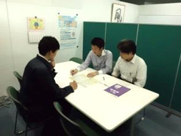
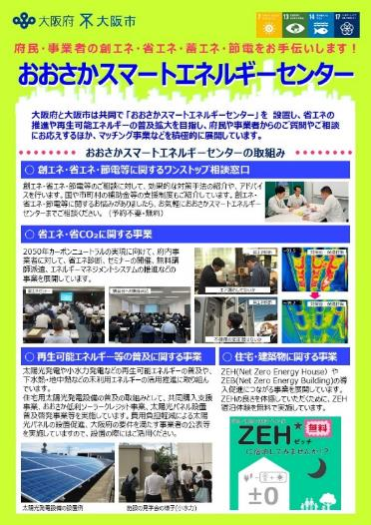
プランの効果的な推進
おおさかスマートエネルギーセンターの運営②
創エネ、蓄エネ、省エネ対策の相談・アドバイス
【おおさかスマートエネルギーセンター事業】
◆府民、事業者からの創エネ（太陽光、風力、水力、バイオマス等）、蓄エネ（バッテリー、蓄熱等）、
省エネ等に関するご質問･ご相談にワンストップで対応します。
＜実績＞
（年度）
 | 2018 | 2019 | 2020 | 2021 | 2022
相談等 対応件数 | 630 | 618 | 1,248 | 716 | 1,024
相談の様子
国等が実施する各種制度等の周知・ＰＲ
【おおさかスマートエネルギーセンター事業】
◆エネルギー対策のため国や市町村等が実施する各種補助事業等について、府民、事業者等に対してわかりやすく紹介します。
＜実績＞各年度のホームページでの情報提供のほか
（年度）
 | 2018 | 2019 | 2020 | 2021 | 2022
セミナー開催、 講演（回） | 39 | 28 | 16 | 14 | 42
啓発イベントへの出展（回） | 10 | 6 | 2 | 2 | 3
事業者・団体 訪問（回） | 162 | 221 | 146 | 399 | 467
チラシ配布（部） | 42,000 | 41,711 | 858,895 | 1,154,864 | 24,257
おおさかスマートエネルギーセンターのチラシ
13

Slide 15
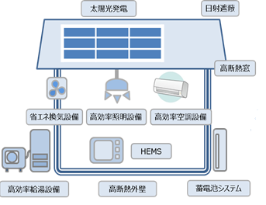

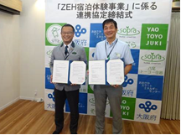
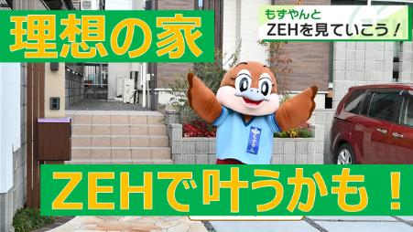
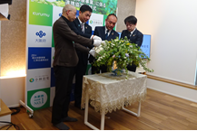
① 再生可能エネルギー
② エネルギー効率の向上
③ レジリエンス・需給調整力
④ 産業振興と企業の成長
ZEH（ゼッチ）普及啓発事業
【おおさかスマートエネルギーセンター事業】
◆太陽光パネルの設置に寄与するZEH(ゼッチ：ネット・ゼロ・エネルギー・ハウス)※を、
関連業界との連携により府民及び府内の中小工務店等に積極的にPRすることで、
太陽光パネルの設置促進につなげています。
◆ZEHの普及促進に向け、府民にZEHの良さを伝えるため、
府内住宅展示場等においてZEHに関するチラシの配布などを行っています。
また、自社のHPにZEHに関する説明を掲載しているZEHビルダーのリンク集を
ホームページに登載しています。
◆2018年度からはZEHの良さを体感してもらうためにハウスメーカー等の
モデルハウスにおいて宿泊体験を実施しています。
◆2020年度からはZEHの良さをわかりやすく紹介する動画を公開しています。
【ZEHのイメージ】
※ ZEH（ゼッチ：ネット・ゼロ・エネルギー・ハウス）とは
快適な室内環境を保ちながら、住宅の高断熱化と各種高効率設備によりできるだけ省エネした上で、
家庭で1年間に消費するエネルギー量を太陽光発電などで創ることで、正味（ネット）で概ねゼロとなる住宅のことです。
ZEH宿泊体験連携協定式の様子
ZEHを紹介する動画
＜2018年度実績＞
・住宅展示場における啓発イベント(4日間実施、チラシ配布：約850部)
・住宅展示場やセミナー等でのチラシ配布：約4,000部
・大阪府地域産材活用フォーラムと連携した「ZEH宿泊体験事業」を実施
＜2019年度実績＞
・住宅展示場における啓発イベント等におけるチラシ配布：約6,400部
＜2020年度実績＞
・住宅展示場における啓発イベント等におけるチラシ配布：約4,100部
＜2021年度実績＞
・住宅展示場における啓発イベント等におけるチラシ配布：約5,600部
＜2022年度実績＞
・ハウスメーカーへの働きかけを行い、ZEH宿泊体験事業へ新たに２社が参加
＜2019年11月～＞
協力事業者２者(ヤマト住建株式会社、
株式会社WELLNEST HOME)と連携した
「ZEH宿泊体験事業」の実施（府内４箇所）
令和４年度に八尾トーヨー株式会社と
小林住宅株式会社が新たに参加し計６箇所となった
＜実績＞
年度 | 2019 | 2020 | 2021 | 2022
宿泊体験箇所数 | 3 | 3 | 4 | 6
宿泊体験件数 | 37 | 13 | 11 | 9
14

Slide 16

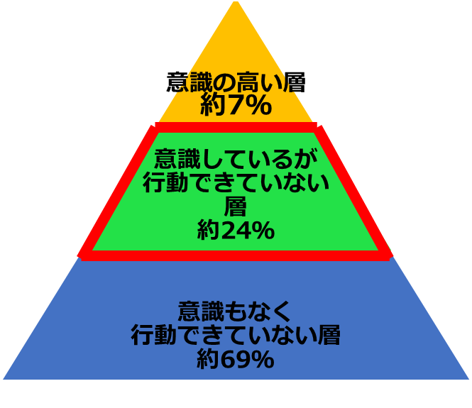
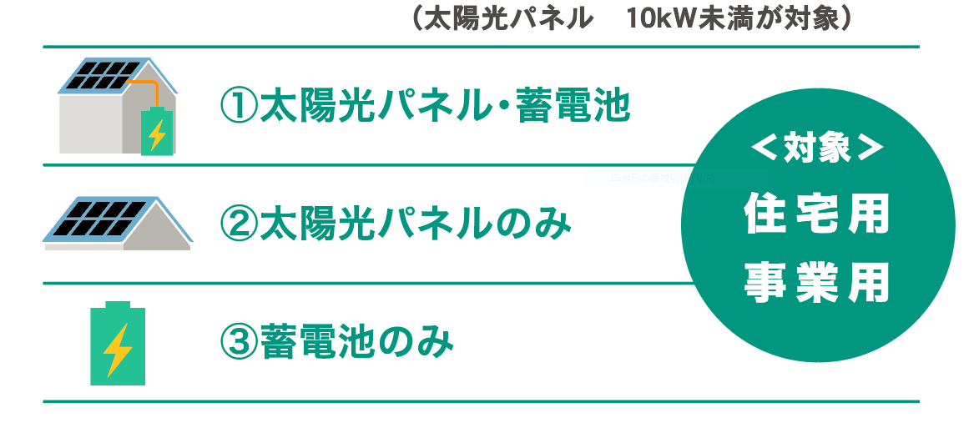
① 再生可能エネルギー
② エネルギー効率の向上
③ レジリエンス・需給調整力
④ 産業振興と企業の成長
太陽光発電及び蓄電池システムの共同購入支援事業
【おおさかスマートエネルギーセンター事業】
◆太陽光パネル及び蓄電池の更なる普及拡大を図るため、
府と協定を締結した支援事業者が、府内全域から太陽光
パネル及び蓄電池の購入希望者を募り、これらの設置を
サポートする、太陽光パネル及び蓄電池の共同購入支援
事業を実施しています。
＜ターゲットとする府民層＞
太陽光発電の設置に
踏み切れていない層への
導入を後押しすることで、
新しい需要の掘り起こしを
図ります。
＜購入プラン＞
大阪府アンケート調査
H27国勢調査
資源エネルギー庁導入件数より推定
府民の意識想定イメージ図
＜2023年度事業スケジュール＞
・3月31日～8月31日
・6月下旬
・7月上旬
・8月31日まで
・7月～9月頃
・11月～翌年6月頃
購入希望者募集
販売施工事業者の選定及び入札による価格決定
参加登録者に見積り価格送付
購入判断
現地調査
工事実施
＜本事業のポイント＞
①みんなでまとめて購入するからお得になります。
②登録・購入・施工までトータルサポートします。
③基準をクリアした販売施工事業者が安心施工します。
④光熱費削減対策や災害時の停電対策にも役立ちます。
＜実績＞
 | 2020 | 2021 | 2022
事業参加世帯数（件） | 2,094 | 1,629 | 2,073
購入世帯数（件） | 97 | 132 | 185
※ 2019年9月の台風15号による停電被害では、太陽光パネルと蓄電池の 組合せで、最大５日間の電力が確保された事例があります。
15

Slide 17
① 再生可能エネルギー
② エネルギー効率の向上
③ レジリエンス・需給調整力
④ 産業振興と企業の成長
太陽光パネル設置普及啓発事業
【おおさかスマートエネルギーセンター事業】
◆府民が安心して太陽光発電及び蓄電池システムを設置できるよう、メーカー、施工店及び販売店を望ましい行動へ誘導するとともに、一定の基準を満たす事業者を登録及び公表し、府民にＰＲすることで、太陽光発電及び蓄電池システムの普及・促進につなげています。
おおさかスマートエネルギーセンター
＜実績＞登録件数（件）
（年度）
アドバイス
情報提供
 | 2018 | 2019 | 2020 | 2021 | 2022
メーカー | 12 | 12 | 16 | 18 | 18
施工店 | 13 | 10 | 12 | 16 | 17
販売店 | 30 | 25 | 30 | 35 | 35
合計 | 55 | 47 | 58 | 69 | 70
登録
相談
メーカー
登録事業者 施工店
販売店
見積・施工
府 民
見積依頼・工事発注
＜事業者の登録要件（概要）＞
 | 太陽光 | 蓄電池
製造者 | 建築基準法の諸規定に適合する登録太陽光発電システムを有し、かつ、漏水対策を施した標準的な設計・施工要領を有すること。施工者へ研修を行い、修了者に施工ＩＤを発行していること。 | 日本産業規格または一般社団法人電池工業会規格等に準拠した、1kWh以上17kWh未満の蓄電池システムを有し、標準的な設計・施工要領を有すること。施工者へ研修を行っていること。
施工店 | 登録メーカーの太陽光発電システムの施工実績が過去1年以内に1件以上有り、過去3年間に10件以上の実績を有すること。登録パネルメーカー発行の施工ＩＤを有する施工者を設置していること。 | 太陽光施工店の実績（左記）を有しており、蓄電池メーカーが規定する施工者を設置していること。
販売店 | 大阪府内で、過去直近3年間に10件以上、うち、直近1年間に1件以上の太陽光発電システムの販売実績を有すること。太陽光発電システムに関する相談窓口を設置していること。 | 太陽光販売店の実績（左記）を有しており、蓄電池システムに関する相談窓口を設置していること。
16

Slide 18






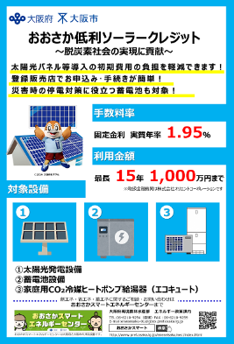
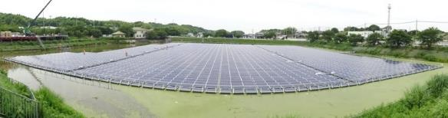
① 再生可能エネルギー
② エネルギー効率の向上
③ レジリエンス・需給調整力
④ 産業振興と企業の成長
おおさか低利ソーラークレジット事業
公共施設や民間施設の屋根や遊休地と
太陽光発電事業者のマッチング等
【おおさかスマートエネルギーセンター事業】
◆太陽光発電設備等設置の初期費用の負担軽減のため、信販会社
と連携して低利のクレジットを実施しています。
【おおさかスマートエネルギーセンター事業】
2016年度 融資の条件
・融資対象：一定の基準を満たした新築・既築住宅に太陽光パネル等を設置する者
・融資利率：年2.10%（固定）（2018年度 年2.05％（固定））
・対象設備：太陽光発電設備（10kW未満）
※太陽光パネル設置普及啓発事業の登録メーカー製
・利用額 ：20万円から1,000万円まで
・融資期間：15年
◆市町村には、屋根・土地貸し事業制度に関する助言を行うなどして、
市町村施設における太陽光発電事業を支援します。
◆屋根・土地等を借りて太陽光発電事業を行う民間事業者と貸出しを
希望する屋根・土地等のマッチングを進めます。
※屋根貸し・土地貸し事業とは
発電事業者が一定の面積を有する屋根や土地を借りて太陽光発電設備を設置し、建物所有者が屋根・土地の賃料を得る事業
金利低減
対象設備拡大（2019年度より）
2023年度 融資の条件
・融資対象：一定の基準を満たした新築・既築住宅に太陽光パネル等を設置する者
・融資利率：年1.95%（10月に見直予定）
・対象設備：①太陽光発電設備(10kW未満)
②蓄電池設備(17kWh未満)
③家庭用CO₂冷媒ヒートポンプ給湯器（エコキュート）
※①、②は太陽光パネル設置普及啓発事業の登録メーカー製
・利用額 ：20万円から1,000万円まで
・融資期間：15年
おおさかスマートエネルギーセンター
府民、民間事業者と発電事業者のマッチング
太陽光発電事業者
府民、市町村、民間事業者
◆大阪府がコーディネート役となり、岸和田市や池を所有する土地改良
区、発電事業者と検討を進め、府内で初めて水上太陽光発電事業を
実施しました。
＜実績＞
（年度）
 | 2018 | 2019 | 2020 | 2021 | 2022
利用 件数（件） | 20 | 38 | 61 | 4 | 77
〇発電開始
2015年８月
〇出力
約1,000kW
岸和田市傍示池の太陽光発電設備(ドリームソーラーフロート1号＠神於山)
17

Slide 19
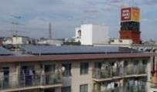
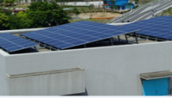
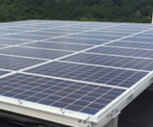
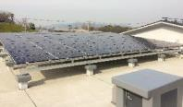
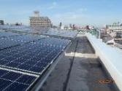
① 再生可能エネルギー
② エネルギー効率の向上
③ レジリエンス・需給調整力
④ 産業振興と企業の成長
府・市有施設の屋根貸しによる太陽光パネル設置促進事業
【府事業】
【市事業】
◆学校や流域下水道施設等の屋根を活用し、公募選定した民間事業者による太陽光発電設備の設置を進めています。
＜屋根貸しによる設置施設＞
施設名 | 所在地 | 発電能力 | 発電開始
府立南大阪高等職業技術専門校 | 和泉市 | 49kW | 2014年 8月
府立泉南支援学校 | 泉南市 | 24kW | 2014年 8月
府立砂川厚生福祉センター | 泉南市 | 50kW | 2015年 3月
府立貝塚高等学校 | 貝塚市 | 12kW | 2015年 5月
府営豊中上津島住宅 | 豊中市 | 89kW | 2015年 7月
府立摂津支援学校 | 摂津市 | 50kW | 2015年 8月
府立西浦支援学校 | 羽曳野市 | 400kW | 2015年 9月
府立枚方支援学校・ むらの高等支援学校（同一敷地内に併設） | 枚方市 | 180kW | 2015年11月
鴻池水みらいセンター | 東大阪市 | 30kW | 2016年 4月
なわて水みらいセンター | 四條畷市 | 50kW | 2016年 5月
高槻水みらいセンター | 高槻市 | 99kW | 2016年 9月
府立富田林支援学校 | 富田林市 | 20kW | 2016年 9月
大阪府動物愛護管理センター （アニマル ハーモニー大阪） | 羽曳野市 | 33kW | 2019年 3月
なわて水みらいセンター
豊中上津島住宅
富田林支援学校
大阪府動物愛護管理センター
（アニマル ハーモニー大阪）
◆大阪市では、小中学校の校舎の屋上に2018年度から2020年度
の3年間で太陽光発電設備を順次設置しました。
<防災機能の向上>
・防災用コンセントの設置（災害時や計画停電時等の非常時に施設側で活用）
<環境教育に貢献>
・太陽光発電の稼働状況のデータ等を用いた教育プログラムの実施
・地域イベントにて、太陽光発電の概要、非常用コンセントの操作等の説明を実施
＜2018年度～2020年度の設置実績＞
●施設数：181校
●容量：6,779kW
＜2021年度までの累計発電実績＞
●発電量：1,800万kWh
設置例:大阪市立東桃谷小学校
18

Slide 20
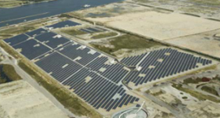
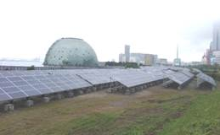
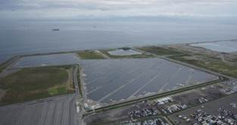
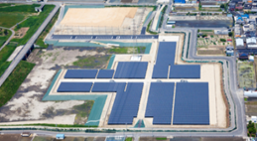
① 再生可能エネルギー
② エネルギー効率の向上
③ レジリエンス・需給調整力
④ 産業振興と企業の成長
府・市有施設の土地貸しによる太陽光パネル
設置促進事業
府・市有施設における太陽光発電の導入
（屋根・土地貸し事業を除く）
【府事業】【市事業】
【府事業】【市事業】
◆廃棄物処分場や河川施設等を活用し、公募等により選定した民間事業者による太陽光発電設備の設置を進めています。
◆大阪府では、下水処理場や学校等において、太陽光発電システムを導入し、平常時は売電や自家消費を行い、災害時は非常用電源として活用しています。
＜土地貸しによる設置施設＞
施設名 | 設置場所 | 発電能力 | 発電開始
堺太陽光発電所 | 堺市 | 10MW | 2011年 9月
夢洲メガソーラー(大阪ひかりの森プロジェクト) | 大阪市 | 10MW | 2013年11月
咲洲メガソーラー(大阪ひかりの泉プロジェクト) | 大阪市 | 2MW | 2014年 5月
泉大津大規模太陽光発電施設 | 泉大津市 | 19.6MW | 2014年 7月
大阪臨海線 高石大橋付近道路敷 | 高石市 | 176kW | 2015年 6月
国道481号 泉佐野市上之郷付近道路敷 | 泉佐野市 | 200kW | 2015年 6月
恩智川治水緑地（池島Ⅱ期地区） | 東大阪市 | 1,998kW | 2015年 7月
＜2020年度末導入実績（大阪府）＞
・77施設 12,960kW
＜下水処理場の導入例＞
施設名 | 設置場所 | 発電能力 | 発電開始
南部水みらいセンター | 泉南市 | 2ＭＷ | 2013年9月
中部水みらいセンター | 貝塚市 | 2MW | 2014年7月
北部水みらいセンター | 忠岡町 | 2MW | 2014年7月
中央水みらいセンター | 茨木市 | 2ＭＷ | 2015年9月
渚水みらいセンター | 枚方市 | 1.5MW | 2015年9月
大井水みらいセンター | 藤井寺市 | 1.5MW | 2015年9月
狭山水みらいセンター | 大阪狭山市 | １MW | 2015年9月
夢洲メガソーラー
（大阪ひかりの森プロジェクト）
咲洲メガソーラー
（大阪ひかりの泉プロジェクト）
◆大阪市は、市民・事業者の環境問題に対する意識を高めるため、
区役所や学校等の市有施設へ、国の補助金等を活用し独自に
太陽光発電設備を設置しています。
＜2021年度末導入実績（大阪市）＞
・120施設 2,310kW（市立小学校ほか）
泉大津大規模太陽光発電施設
恩智川治水緑地 池島Ⅱ期地区
19

Slide 21
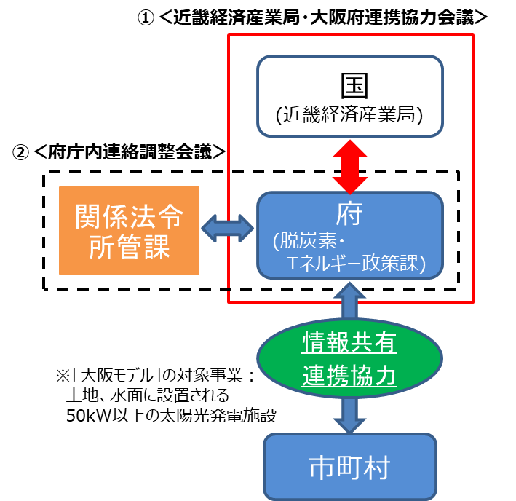
① 再生可能エネルギー
② エネルギー効率の向上
③ レジリエンス・需給調整力
④ 産業振興と企業の成長
太陽光発電施設の地域との共生の推進（「大阪モデル」）
【府事業】
◆太陽光発電施設の地域との共生を推進する体制「大阪モデル」により、太陽光発電施設の不適切な設置や事業者と地域住民とのトラブルの
未然防止等を図ります。
＜大阪モデルの概要＞
・FIT法を所管する国、府民と密接な関係を有する市町村及び広域自治体である府が、
それぞれの役割分担のもと、設置計画を情報共有しトラブルの未然防止を図るとともに、
不適切案件及びトラブルに関する情報共有を行い、発生したトラブルに対して連携協力
して対応します。
＜大阪府実績＞会議開催状況
①近畿経済産業局・大阪府連携協力会議
第1回開催 2017年11月
第2回開催 2018年 1月
②大阪府庁内連絡調整会議
第1回開催 2017年11月
第2回開催 2021年 2月
第3回開催 2022年 2月
③豊能町部会（個別案件）
第1回開催 2017年11月
第2回開催 2018年 3月
第3回開催 2018年 5月
①＜太陽光発電施設の地域共生に向けた
近畿経済産業局・大阪府連携協力会議＞
【構成員】
・近畿経済産業局 資源エネルギー環境部
エネルギー対策課
・大阪府 環境農林水産部
脱炭素・エネルギー政策課
＜大阪府実績＞その他取組み内容
①リーフレット作成 2018年1月
【太陽光発電施設の設置には「事業計画策定ガイドライン」
が適用されます】
➁マニュアル作成 2018年7月
大阪府域における太陽光発電施設の地域との共生を推進
する体制（大阪モデル）運営マニュアル
③条例雛形作成 2018年12月
太陽光発電施設に関する市町村条例の雛形について
④市町村条例策定支援
・岬町（2019年4月施行）
・豊能町（2019年10月施行）
・熊取町（2019年10月施行）
・箕面市（2023年４月施行）
②＜太陽光発電施設の地域共生に向けた
大阪府庁内連絡調整会議＞
【構成員】
・関係法令所管部局
20

Slide 22
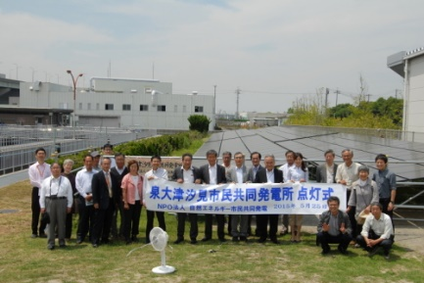
① 再生可能エネルギー
② エネルギー効率の向上
③ レジリエンス・需給調整力
④ 産業振興と企業の成長
②エネルギー効率の向上
府民参加型太陽光発電促進事業
【おおさかスマートエネルギーセンター事業】
◆地域における再生可能エネルギーの普及促進のため、府民が中心となり発電所を運営する、府民参加型の太陽光発電を促進しています。
各種相談への対応や、技術的支援を行います。
＜市民共同発電所の事例＞
施設名 | 所在地 | 発電能力 | 発電開始
泉大津汐見市民共同発電所 （泉大津市有地【汐見ポンプ場】） | 泉大津市 | 49kW | 2015年5月
ドリーマーぷくぷく （障がい者作業所） | 吹田市 | 9kW | 2017年1月
あっぷるこども園 | 豊中市 | 8kW | 2017年2月
第2泉大津市民共同発電所 （泉大津市有地） | 泉大津市 | 47kW | 2017年5月
ふじ第２保育園 | 八尾市 | 6kW | 2018年3月
わかくさホーム （グループホーム） | 高槻市 | 9kW | 2018年3月
ソラエ (看護小規模多機能型居宅介護施設) | 大阪市 | 5.55kＷ | 2019年3月
箕面保育園 | 箕面市 | 9.99kＷ | 2019年3月
泉大津汐見市民共同発電所
21

Slide 23
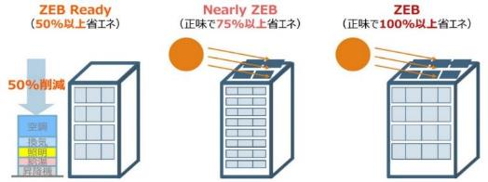
① 再生可能エネルギー
② エネルギー効率の向上
③ レジリエンス・需給調整力
④ 産業振興と企業の成長
市設建築物のZEB化に向けた検討
【市事業】
＜ZEBの定義＞
◆大阪市の市設建築物へのZEB率先導入に向け、今後予定する新築建築物については、原則ZEB Oriented 相当以上をめざし、2022年10月に大阪市地球温暖化対策実行計画〔事務事業編〕を改定しました。
また、既設建築物のZEB化について、環境事業センター（１施設）にてZEB化可能性調査を実施しました。
今後も既設建築物のZEB化に向けて検討を進めます。
※ ZEB（ゼブ：ネット・ゼロ・エネルギー・ビル）とは
快適な室内環境を保ちながら、高断熱化・日射遮蔽、自然エネルギー利用、高効率設備により、できる限りの省エネルギーに努め、太陽光発電等によりエネルギーを創ることで、年間で消費する建築物のエネルギー量が大幅に削減されている建築物をいう。
※ 他に、『ZEB Oriented』が設けられており、延べ面積10,000㎡以上の施設で、
1次エネルギーの削減が事務所・学校は40％以上、病院などは30％以上が対象と
なる。
気候危機の認識共有の促進
【府事業】
＜環境省・大阪府調査＞
ゼロカーボンシティ表明自治体数（年度）
◆府民・事業者・行政が連携協力して気候変動対策を推進する体制づくりや府内のゼロカーボンシティ表明市町村の連携体制の構築など、脱炭素化に向けた意識をあらゆる主体が共有し、各種取組みの検討・推進を図ります。
また、府民・事業者・市町村と気候危機の認識共有、脱炭素に向けた取組み推進の場の一つとして2021年７月に設置された「大阪ゼロカーボンファウンデーション」を通じて、セミナーやイベントなど周知啓発の取組みを推進します。
 | 2018 | 2019 | 2020 | 2021 | 2022
全国※ | 1 | 88 | 350 | 655 | 845
大阪府 | 0 | 1 | 10 | 24 | 26
合計 | 1 | 89 | 360 | 679 | 823
※大阪府以外の自治体
22

Slide 24
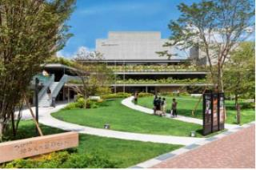
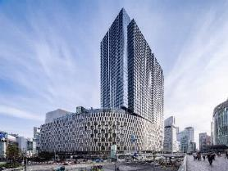
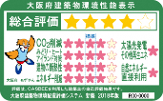

① 再生可能エネルギー
② エネルギー効率の向上
③ レジリエンス・需給調整力
④ 産業振興と企業の成長
建築物の環境配慮制度
【府事業】（予算 1,648千円）
【市事業】（予算 511千円）
◆建築物の延べ面積（増改築の場合は増改築の延べ面積）が2,000㎡以上の建築物を新築又は増改築しようとする者（特定建築主）に対し、 CO₂削減･省エネ対策等の建築物の環境配慮のための計画書の届出や太陽光発電設備等の再生可能エネルギー利用設備の導入検討を義務化しています。
（再生可能エネルギー検討義務については、大阪府・大阪市とも2015年4月1日施行)
さらに、特に優れた取組みを行った建築物については、大阪府・大阪市が「おおさか環境にやさしい建築賞」として表彰しています。
【大阪府知事賞】
枚方市総合文化芸術センター
【大阪市長賞】
大阪梅田ツインタワーズ・サウス
＜2022年度 おおさか環境にやさしい建築賞＞
◆建築物環境性能表示を、当該建築物の販売等における一定の広告及び工事現場へ表示することを義務化しています。
（工事現場への表示については、大阪府・大阪市とも2018年4月1日施行)
◆建築物の延べ面積が2,000㎡以上の建築物（住宅は延べ面積10,000㎡以上かつ高さ60m超に限る。）を新築又は増改築しようとする者に対し、当該建築物を「建築物のエネルギー消費性能の向上に関する法律（建築物省エネ法）」で定める基準に適合させることを義務化しています。
（住宅以外については、大阪府・大阪市とも2015年4月1日施行・2018年
4月1日対象拡大。
住宅については、市は2015年10月1日施行、府は2018年4月1日施行。)
大阪府建築物環境性能表示
大阪市建築物環境性能表示
（注1）上記の届出件数には、延べ面積2,000㎡未満の新築または増改築の任意
届出も含む。
（注2）表彰は、前年度に完成した建築物で環境性能の評価が高いものの中から選
考するため、 届出年度と表彰年度は異なる。
＜大阪府・大阪市実績＞
（年度）
 |  | 2017 | 2018 | 2019 | 2020 | 2021
計画書 届出件数(件) | 大阪府 | 209 | 194 | 212 | 197 | 166
 | 大阪市 | 262 | 304 | 249 | 241 | 246
表彰 件数(件) | 大阪府 | 7 | 6 | ６ | ５ | 7
 | 大阪市 | 4 | 4 | 5 | 5 | ５
◆大阪府気候変動対策の推進に関する条例及び建築物環境配慮指針の改正を行い、建築物のエネルギーの使用抑制に対する建築主の理解を促進するため、府全域において建築士から建築主への情報提供および建築主が建築士へ説明を求める旨を努力義務化しています。 （2022年4月1日施行）
23

Slide 25
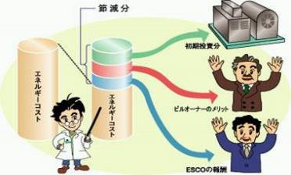
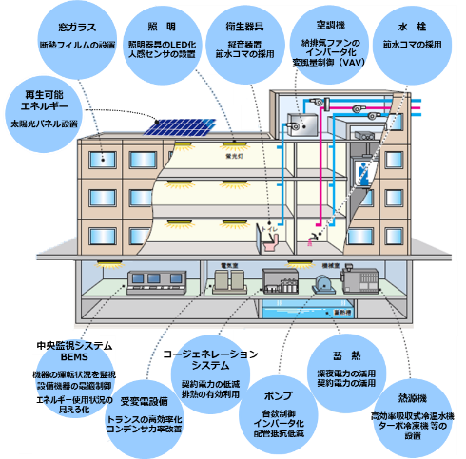
① 再生可能エネルギー
② エネルギー効率の向上
③ レジリエンス・需給調整力
④ 産業振興と企業の成長
大阪府・大阪市が所有する建築物におけるESCO事業の導入
【府事業】（予算1,032千円）※公募費用等
【市事業】（予算225千円） ※公募費用等
◆既存建築物の省エネ改修を行う「ESCO事業」を大阪府・大阪市が所有する建築物に導入し、省エネルギー化を図ります。
2023年度は、大阪府新別館（北館・南館）、大阪府府税事務所4施設、大阪市大正区役所外14施設で、ESCO事業を開始する予定です。
ESCO事業とは（ESCOはEnergy Service Companyの略）
民間の資金やノウハウを活用して既存ビル等を省エネ改修し、省エネルギー化による光熱水費の
削減分で改修工事にかかる経費等を償還し、残余を施設所有者とESCO事業者の利益とする事業。
（大阪市）
＜2018年度実績＞
・40施設（市場1施設、保健福祉センター3施設、区役所10施設、環境事業センター8施設、事務所10施設、公文書館1施設、図書館3施設、消防署2施設、
斎場1施設、教育センター1施設）
＜2019年度実績＞
・ 1施設（介護老人保健施設1施設）
＜2020年度実績＞
・ 17施設（図書館17施設）
＜2021年度実績＞
・4施設（区役所3施設、環境事業センター1施設）
＜2022年度実績＞
・3施設（区役所3施設）
（大阪府）
＜2018年度実績＞
・14施設（高校、警察、公園）
＜2019年度実績＞
・12施設（会議場、博物館、警察、公園）
＜2020年度実績＞
・9施設（事務庁舎、公園）
＜2021年度実績＞
・2施設（事務庁舎）
＜2022年度実績＞
・1施設（警察）
24

Slide 26
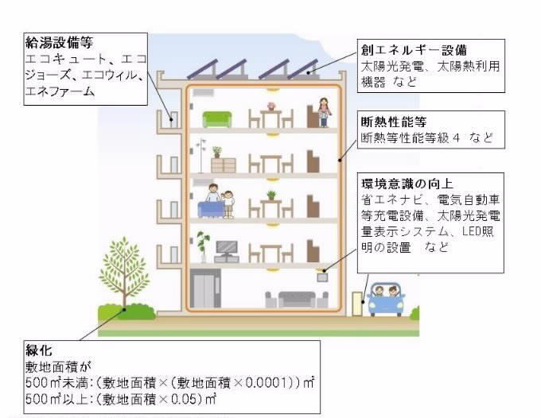
① 再生可能エネルギー
② エネルギー効率の向上
③ レジリエンス・需給調整力
④ 産業振興と企業の成長
大阪市エコ住宅普及促進事業
【市事業】
◆省エネ・省CO₂住宅の普及を促進するため、断熱性能の向上、創エネ設備の設置など一定の基準を満たす住宅の建築計画(戸建・集合)を認定するとともに、その情報を広く発信します。
※2011年度から2013年度までに計画認定を受けた住宅の購入等にかかる住宅ローンに対する利子補給を行っていました（2020年度終了）。
＜2022年度までの実績＞
・計画認定住宅戸数：3,305戸
記載の各名称は、以下各社の登録商標です。
エコキュート：関西電力㈱、エコジョーズ：東京瓦斯㈱、エコウィル：大阪瓦斯㈱
エネファーム：東京瓦斯㈱、大阪瓦斯㈱、 ENEOS㈱
25

Slide 27
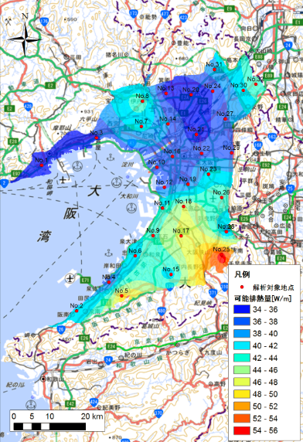
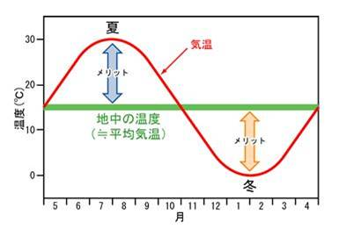

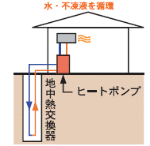
① 再生可能エネルギー
② エネルギー効率の向上
③ レジリエンス・需給調整力
④ 産業振興と企業の成長
地中熱普及促進事業①
【おおさかスマートエネルギーセンター事業】
◆年間を通じて温度が安定している地下水と大気との温度差を利用して
エネルギー回収を行い、それを冷暖房や給湯に活用することで、電力消費を
低減し、省エネやヒートアイランド現象の緩和につなげることができます。
◆大阪府では、地中熱利用の促進を図るため、国立研究開発法人産業技術総合
研究所と連携し、地中熱ポテンシャルマップを作成しました。また、府内での地中熱
利用設備導入事例集を作成しました。これらは、2019年6月にHP上で公開して
います。今後は、熱利用量の多い事業者等に対して地中熱利用を働きかけるなど、
関係機関と連携して府域の地中熱利用の促進を図ります。
地中熱ポテンシャルマップ
出典：産業技術総合研究所
地中熱利用の概要
地中熱利用
ヒートポンプシステムのイメージ
大阪府地中熱利用設備
導入事例集
地中から熱エネルギー（地下水水温と大気温との差）を回収し、冷暖房や給湯に必要となる電力を低減。
省エネ・ヒートアイランド現象の緩和に寄与。
出典：地中熱利用推進協議会
（大阪府実績）
＜2018年度＞
・エネルギーイノベーションジャパン2018講演
・地中熱シンポジウム講演
＜2019年度＞
・地中熱利用セミナーの開催、エネルギーイノベーションジャパン2019における講演
・セミナー等における地中熱利用設備導入事例集の配布：約1,160部
26

Slide 28
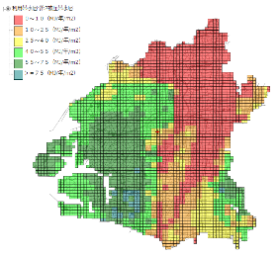
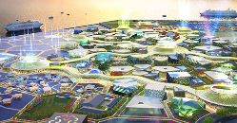
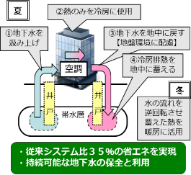
① 再生可能エネルギー
② エネルギー効率の向上
③ レジリエンス・需給調整力
④ 産業振興と企業の成長
地中熱普及促進事業②
帯水層蓄熱情報マップ
【市事業】（予算5,706千円）
◆地中熱利用のひとつである帯水層蓄熱利用は、地下水を多く含む地層（帯水層）
から熱エネルギーを採り出して、建物の冷房・暖房を効率的に行う技術で、省エネ、
CO₂排出削減、ヒートアイランド現象の緩和策として期待されています。
◆大阪市では、2015年度に地中熱導入の事業化の可能性調査を実施し、大阪市
域の帯水層蓄熱ポテンシャルマップを作成しました。（2016年度から市の地図情報
サイト「マップナビおおさか」で公開中）
◆2016年度に産学官連携で、うめきた２期暫定利用区域において、帯水層蓄熱利
用実証事業を開始し、2019年9月には、国において国家戦略特区による規制緩和
制度が創出されました。また、湾岸地域の市有施設（アミティ舞洲）に産学官連携
で帯水層蓄熱冷暖房システムを導入し、2020年4月から運用を開始しています。
今後、うめきた2期や夢洲など、大規模な都市開発において優良事例を形成し、民
間建築物を含めた、普及拡大をめざします。
出典：マップナビおおさか
（帯水層蓄熱ポテンシャル）
2025年国際博覧会での活用
（大阪市実績）
＜2017年度＞
・うめきた実証および規制緩和に向けた地下水有効利用のあり方検討の実施
＜2018年度＞
・国に帯水層蓄熱利用のための国家戦略特区の規制緩和提案を実施
・産学官連携で、湾岸地域の市有施設（アミティ舞洲）において、複数帯水層蓄熱
利用実証事業開始
＜2019年度＞
・アミティ舞洲における大規模な帯水層蓄熱利用システムの技術開発実証事業を実施
・うめきた2期地区における国家戦略特区の地下水採取規制緩和認定
＜2020年度＞
・アミティ舞洲帯水層蓄熱冷暖房システムの運用開始
・日蘭ATES Webセミナーにおける講演
＜2021年度～2022年度＞
・アミティ舞洲帯水層蓄熱冷暖房システムの継続運用
・関西伝熱セミナー2022における講演
・さらなる地下水採取規制緩和に向けた検討を実施
帯水層蓄熱利用のイメージ
EXPO 2025 グリーンビジョン（2023 年版）
会場内ではパビリオンなどの建屋に対し空調用の冷水を供給する中央熱源方式を採用している。この冷凍機の一部に対し、再生可能エネルギーとして、冬季に地下水を予冷して夏季に冷却水として利用する帯水層蓄熱設備や、海水を冷凍機用冷却水として利用する設備を設置する。
・従来システム比47％の省エネを実現
・持続可能な地下水の保全と利用
27

Slide 29
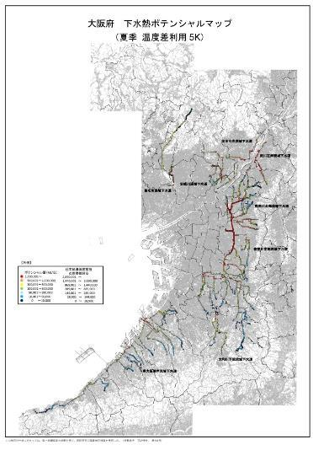
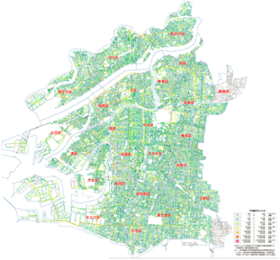
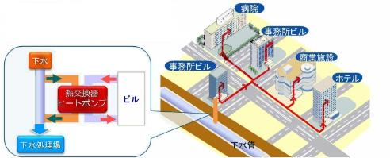
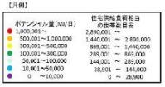
① 再生可能エネルギー
② エネルギー効率の向上
③ レジリエンス・需給調整力
④ 産業振興と企業の成長
下水熱普及促進事業
【府事業】
【市事業】
◆都市部での賦存量が多く、近年国の規制緩和も進む
下水熱利用の普及を促進するため、大阪府が所管
する流域下水道及び大阪市の公共下水道における
下水熱ポテンシャルマップ（下水熱の賦存量や存在
位置を容易に把握できる地図情報）を作成し、HP上
で公開しています。
下水熱ポテンシャルマップ
大阪市域
（大阪府は2017年度、大阪市は2018年度に公開）
◆また、まちづくりの構想段階や、民間事業者による空調・
給湯設備改修にあわせた下水熱利用の検討が可能と
なるよう、条例改正※を行い、民間事業者等の熱需要
者が下水熱を利用する場合の手続きを規定しました。
※大阪府流域下水道の管理に関する条例は2017年３月に、
大阪市下水道条例は2018年３月に改正
◆ホテル、百貨店、病院など熱需要の多い業界団体・事
業者やデベロッパー、ゼネコン等に対し、下水熱の利用を
働きかけるなど、関係機関と連携しながら導入促進を図
ります。
下水熱利用イメージ
28

Slide 30
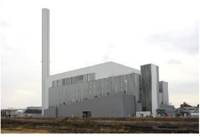

① 再生可能エネルギー
② エネルギー効率の向上
③ レジリエンス・需給調整力
④ 産業振興と企業の成長
ごみ焼却施設における発電及び余熱利用
【府事業】
【市事業】
◆府内のごみ焼却施設では、余熱を発電や暖房・給湯に利用することにより、ごみ処理のランニングコストの低減を図るなど、廃棄物エネルギーの有効利用を行っています。大阪府では、市町村等への情報提供等を通じて、ごみ焼却施設における余熱の有効利用を促進しています。
  焼却時に発生する余熱については、蒸気・温水・電力に変えて施設内で自家消費するほか、周辺施設への供給や電力会社への売電など、様々な形で活用することができます。
  府内におけるごみ焼却施設は38施設があり、発電を行っているものが26施設（10MW級は12施設）、うち民間事業者へ売電しているものが22施設、周辺の外部施設に熱供給を行っているものが9施設あります。（2020年度末時点）
◆大阪市では、大阪広域環境施設組合と連携し、焼却余熱による発電などのエネルギーの有効利用を進めています。
余熱利用イメージ
売電
場内利用
（電気）
発電機
場内利用
（熱）
焼却炉排熱
熱融通
大阪広域環境施設組合
東淀工場
ごみ焼却施設
周辺施設（工場等）
＜発電及び余熱利用の具体例：大阪広域環境施設組合の取組＞
名称 | 規模 | 建設期間 | 発電及び余熱利用
西淀工場 | 300t/日 ２基 | 1990～1994年度 | 発電(14,500kW)、屋内プールに送電・蒸気供給
八尾工場 | 300t/日 ２基 | 1991～1994年度 | 発電(12,800kW)、衛生処理場に送電、屋内プールに蒸気供給
舞洲工場 | 450t/日 ２基 | 1996～2001年度 | 発電(32,000kW)、下水汚泥処理場に蒸気供給
平野工場 | 450t/日 ２基 | 1998～2002年度 | 発電(27,400kW)
東淀工場 | 200t/日 ２基 | 2005～2009年度 | 発電(10,000kW)
住之江工場 | 200t/日 ２基 | 2018～2022年度 | 発電(11,300kW)
住之江工場：2022年度末、竣工
鶴見工場 ：2022年度末、休止
29

Slide 31
① 再生可能エネルギー
② エネルギー効率の向上
③ レジリエンス・需給調整力
④ 産業振興と企業の成長
下水処理場における消化ガスを活用したバイオマス発電
【府事業】
【市事業】
◆下水汚泥の処理過程で発生する消化ガスを燃料とした発電等により、下水処理場における未利用エネルギーの有効活用に取り組みます。
＜導入事例＞
施設名 | 所在地 | 発電能力 | 発電開始
中浜下水処理場 | 大阪市 | 1,200kW | 1995年4月
津守下水処理場 |  | 2,819kW | 2007年9月
大野下水処理場 |  | 750kW | 2016年8月
海老江下水処理場 |  | 750kW | 2016年11月
放出下水処理場 |  | 1,320kW | 2017年4月
住之江下水処理場 |  | 1,320kW | 2017年2月
原田水みらいセンター | 豊中市・伊丹市 | 1,000kW | 2017年４月
津守下水処理場におけるイメージ図
下水処理場汚泥固形燃料化事業
【市事業】
◆平野下水処理場では、下水処理の最終過程で発生する生成物
(最終生成物)の有効利用を図るため、下水汚泥を炭化燃料化し、
石炭火力発電所において、石炭代替燃料としての全量有効利用に
取り組みます。
燃料売却
＜大阪市実績＞
（年度）
 | 2017 | 2018 | 2019 | 2020 | 2021
生成量 (t/年) | 8,199 | 8,023 | 7,246 | 6,952 | 7,302
2014年度に運営・維持管理開始
30

Slide 32
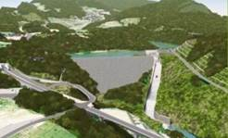
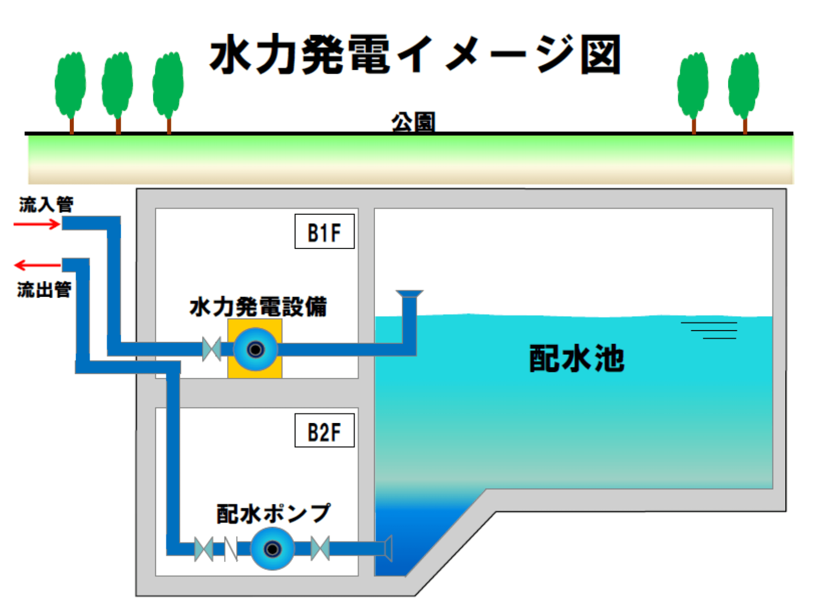
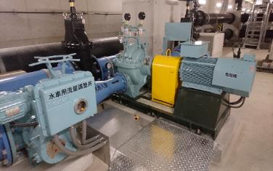
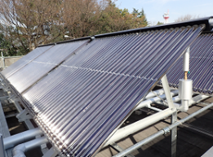
① 再生可能エネルギー
② エネルギー効率の向上
③ レジリエンス・需給調整力
④ 産業振興と企業の成長
上水道施設における小水力発電
【府事業】
【市事業】
ダムにおける小水力発電の導入
【府事業】
◆安威川ダムの建設において、小水力発電を導入します。
ダムの貯水位（落差）と河川維持放流水を利用した小水力発電施設です。発電により得られた電力は、安威川ダム管理所にてダムの運用管理として自家消費し、余剰電力は売電を行います。
◆配水場やポンプ場などの流入水の残存水圧を活用した小水力発電設備の
導入を進め、未利用エネルギーの有効活用に取り組みます。
また、市町村施設についても、設備導入に向けた助言・支援を行います。
※小水力発電
ダムのような大規模な施設を使用せず、小河川・用水路・水道施設などの落差や残存水圧を利用して行う小規模な水力発電のことです。
・2023年 共用開始予定
計画出力170kW
安威川ダム完成予想図
太陽熱エネルギーの利用促進
【府事業】
◆府立茨木高校では、民間団体の資金(一般社団法人新エネルギー導入促進協議会の補助金活用)により、校舎屋上に太陽熱集熱器を設置し、太陽熱エネルギーを活用して室内プールの昇温を行っています。
咲洲水力発電設備
■導入実績
＜2004年度＞
・長居配水場（大阪市） 253kW
＜2013年度＞
・泉尾配水場（大阪市） 110kW
＜2015年度＞
・私市ポンプ場（交野市） 20kW
＜2018年度＞
・咲洲配水場（大阪市） 43kW
＜2019年度＞
・陶器配水処理場（堺市） 90kW
・佐井寺配水場（吹田市） 24kW
＜2020年度＞
・上原減圧水槽（富田林市）34kW
＜2021年度＞
・楠根配水場（寝屋川市） 70kW
・水走配水場（東大阪市）57.5kW
・金剛東配水池（富田林市）17kW
・野畑配水場（豊中市） 34kW
・高安受水場（八尾市） 121.6kW
<2022年度>
・津雲配水場（吹田市） 25kW
・光明配水場（岸和田市）15kW
・和泉浄水場（大阪広域水道企業団）45kW
■取得熱量実績（直近5ヵ年）
2015年3月～ 供給開始
＜2017年度（12月～2月は停止）＞
・89MWh
＜2018年度（12月～2月は停止）＞
・91MWh
＜2019年度（11月～2月は停止） ＞
・107MWh
＜2020年度（11月～2月は停止） ＞
・101MWh
＜2021年度（11月～2月は停止） ＞
・124MWh
茨木高校の太陽熱集熱器
31

Slide 33
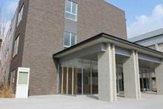
① 再生可能エネルギー
② エネルギー効率の向上
③ レジリエンス・需給調整力
④ 産業振興と企業の成長
人工光合成を用いた新エネルギー創出の推進
【市事業】
◆大阪公立大学では、産学官連携拠点として2013年6月に人工光合成研究センターを開設し、人工光合成を用いた次世代循環型新エネルギー（水素、メタノール等アルコール系燃料）の開発・実用化に向け取り組んでいます。
民間企業との人工光合成に関する共同研究
◆大阪公立大学人工光合成研究センターでは2013年の開所以来、化学関連会社・自動車会社・ガス関連企業・
製鉄関連企業・住宅関連企業等、さらには海外の大学と人工光合成の実用化に向けた研究開発を推進しています。
（大阪市実績）
＜2018年度＞
・飯田グループホールディングス（株）による共同研究部門「水素エネルギー製造研究部門」 ・「水素エネルギー利用研究部門」
・東京ガス（株）との共同研究「CO₂電気化学的還元プロセスにおけるCO, ギ酸製造コストの削減」
＜2019年度＞
・飯田グループホールディングス（株）による共同研究部門「水素エネルギー製造研究部門」・「水素エネルギー利用研究部門」
・（株）本田技術研究所との共同研究「生体触媒機能を利用した二酸化炭素からメタノールへの電気化学的還元に関する研究」
・国立台湾大学との国際共同研究「二酸化炭素利用のための光触媒・生体触媒複合材料の創製に関する国際共同研究」
＜2020年度＞
・飯田グループホールディングス（株）による共同研究部門「水素エネルギー製造研究部門」・「水素エネルギー利用研究部門」
・（株）本田技術研究所との共同研究「生体触媒機能を利用した二酸化炭素からメタノールへの電気化学的還元に関する研究」
・国立台湾大学との国際共同研究「二酸化炭素利用のための光触媒・生体触媒複合材料の創製に関する国際共同研究」
・イタリアパドヴァ大学との国際共同研究「光触媒活性サイトその場分析法開発に関する国際共同研究」
＜2021年度＞
・飯田グループホールディングス（株）による共同研究部門「水素エネルギー製造研究部門」・「水素エネルギー利用研究部門」
・日本製鉄（株）先端技術研究所・東北大学との共同研究「常圧二酸化炭素とジオールから脂肪族ポリカーボネートジオールの
直接合成を行う触媒プロセスの開発」 （ ★１）
・国立台湾大学との国際共同研究「二酸化炭素利用のための光触媒・生体触媒複合材料の創製に関する国際共同研究」
・イタリアパドヴァ大学との国際共同研究「光触媒活性サイトその場分析法開発に関する国際共同研究」
（★１ ）2021年7月プレスリリース
＜2022年度＞
・飯田グループホールディングス（株）による共同研究部門「水素エネルギー製造研究部門」・「水素エネルギー利用研究部門」
・国立台湾大学との国際共同研究「二酸化炭素利用のための光触媒・生体触媒複合材料の創製に関する国際共同研究」
・イタリアパドヴァ大学との国際共同研究「光触媒活性サイトその場分析法開発に関する国際共同研究」
・マンチェスターメトロポリタン大学燃料電池イノベーションセンターとの間で再生可能エネルギーに関する国際交流締結に向けた取組み開始
・大成ロテック株式会社との共同研究「路面太陽光発電と人工光合成を組み合わせた水素回収システムに関する研究」
・太陽光エネルギーと二酸化炭素から生分解性プラスチック原料製造可能な新たな人工光合成技術開発（★2）
（★2）2022年７月・９月、2023年1月・３月プレスリリース
人工光合成研究センター
文部科学省共同利用・
共同研究拠点としての活動
◆大阪公立大学人工光合成研究センターは2016年4月から6年間文部科学省共同利用・共同研究拠点「人工光合成研究拠点」として認定され、人工光合成に関する基礎研究と実用化へ向けた国際的な研究開発拠点として活動しています（月1回のニュースレター配信・定期的な講演会の実施）。2022年4月からは北海道大学触媒科学研究所・国立研究開発法人産業技術総合研究所触媒化学融合研究センターとの「触媒科学計測共同研究拠点」として文部科学省共同利用・共同研究拠点活動を強化しています。
32

Slide 34
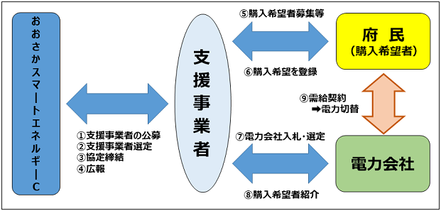
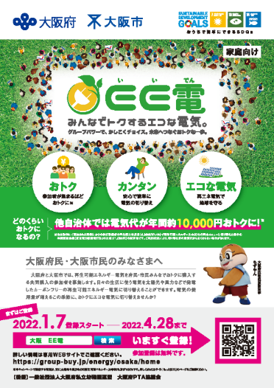
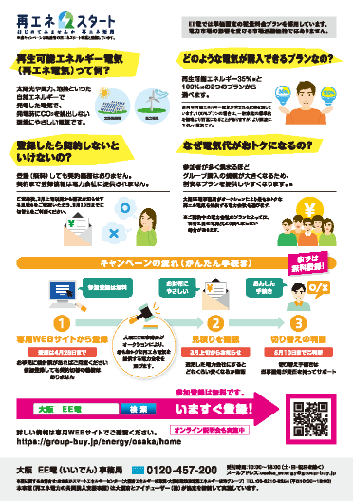
① 再生可能エネルギー
② エネルギー効率の向上
③ レジリエンス・需給調整力
④ 産業振興と企業の成長
再生可能エネルギー電気の共同購入支援事業
【おおさかスマートエネルギーセンター事業】
◆府民のゼロカーボンの取組みを後押しするため、府と協定を
締結した支援事業者が、府内全域から再生可能エネルギー
電気の購入希望者を募り、この電気への切替えをサポートする、
再生可能エネルギー電気の共同購入支援事業を実施します。
＜購入プラン＞
①再生可能エネルギー３５％電気
②再生可能エネルギー１００％電気
※再生可能エネルギー電気及び環境価値が含まれる比率を表しています。
※環境価値は、再生可能エネルギー指定の非化石証書を使用します。
＜本事業のポイント＞
①みんなでまとめて購入するから、お得になります。
②実績のある電力会社により安心、簡単に
再エネ電気へ切り替えることができます。
③おうちで簡単にSDGsに取り組むことができます。
※太陽光パネルの導入が難しい集合住宅でも取り組めます。
※2021年３月から事業を休止しています。世界情勢や電力市況を見極めながら、適切な時期に事業の再開を検討し、目途が立ち次第お知らせします。
33

Slide 35
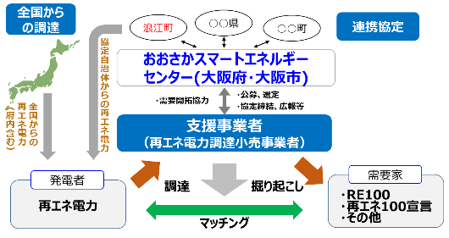
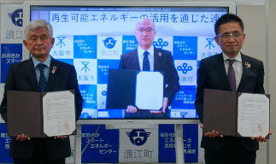
① 再生可能エネルギー
② エネルギー効率の向上
③ レジリエンス・需給調整力
④ 産業振興と企業の成長
再エネ電力調達マッチング事業
【おおさかスマートエネルギーセンター事業】
◆大阪府内に所在する事業者におけるRE100等の取組みを支援するため、府と協定を締結した支援事業者が、再生可能エネルギー100％電力を利用する府内の事業者の掘り起こしを行い、全国の再エネ発電事業者とのマッチングを促進することにより、需要家が再エネ電力を選べる環境づくりを進めるとともに、エネルギーの大消費地である大阪として、より広域的な再生可能エネルギーの普及拡大につなげていきます。
＜産地証明付再エネ100％電力＞
①非化石証書等(※)を付けたFIT電力100％の電力
※トラッキング付非化石証書(再エネ指定)、グリーン電力証書
又は再エネ電力由来J-クレジット
②自らもしくは相対取引によって取得した再エネ指定の非FIT非化石
証書を付けた非FIT電力(再エネ由来)100%の電力
※RE100とは企業が自らの事業の使用電力を100％再エネで賄うことを目指す
国際的なイニシアティブです。
◆産地証明された再エネ電力の利用により、地域と調和した持続可能な再エネや、応援したい地域の再エネを選べます。また再エネの需要が増えることで、発電側においても、ブランド力向上等による再エネ電源への再投資が促進され、全国の再エネの普及拡大につながることが期待されます。
再エネポテンシャルの高い自治体と再エネを通じた連携を進めることで、需要家と再エネ発電事業者とのマッチングを促進します。
福島県浪江町との再エネの活用を通じた連携協定締結 (2021年3月)
＜本事業のポイント＞
①再エネ100％電力の利用によりCO₂排出量がゼロになります。
②電力の産地証明により電源がわかり、選択できます。
③カーボンニュートラル経営、SDGsへの貢献で企業価値向上につながります。
④本事業を通じて脱炭素化に積極的に取り組んでいる事業者を応援するため
認定証を発行します。（希望制）
＜実績＞
（需要家18者 計38施設、発電事業者11者）
 | 2020 | 2021 | 2022
マッチング数 | 18 | 19 | 1
34

Slide 36




① 再生可能エネルギー
② エネルギー効率の向上
③ レジリエンス・需給調整力
④ 産業振興と企業の成長
府・市有施設における再生可能エネルギー電気の調達
【府事業】
【市事業】
◆府域における再生可能エネルギーの利用率を向上させるため、大阪府・大阪市の率先行動として、府・市有施設における再生可能エネル ギー電気の調達を推進します。
◆大阪府では、 2021年度から庁舎等で使用する電気について、順次、再エネ100％への切り替えることをめざしています。
◆大阪市では、2021年12月から2022年11月まで市役所本庁舎で使用する電気について、再エネ100％で調達しました。
市役所本庁舎をはじめとする市有施設において、2024年度からの再エネ電気の導入をめざしています。
＜対象施設＞
大阪府：大手前庁舎（本館、別館、分館６号館等）、
環境農林水産部出先施設 計10施設
大阪市：市役所本庁舎 １施設
＜二酸化炭素排出削減効果（推定）＞
大阪府：約2,100トン（年間）
大阪市：約1,600トン（８カ月間）
※2022年度実績
大阪府庁舎
大阪市庁舎
再生可能エネルギー電気の調達の促進
【府事業】
【市事業】
◆再生可能エネルギー電気の調達を、府内事業者や市町村等の幅広い取組みとして展開していくため、再エネ100％に向けた取組みを支援する「再エネ100宣言 RE Action」の趣旨に賛同し、大阪府・大阪市は、2021年３月31日付けでアンバサダーに就任しました。
アンバサダーとして、関係団体等との交流・連携などを通じ、府内事業者等による再生可能エネルギー電気の導入の効果的な促進に取り組んでいます。
＜大阪府の取組み＞
KDDI株式会社と締結した包括連携協定に基づき、auエネルギー＆ライフ株式会社が
再生可能エネルギーを実質100％使用した電気プラン「おおさかecoでんき」を2023年2月末
から提供しています。このプランの電気料金の一部は「大阪府環境保全基金」に寄附されます。
35

Slide 37


① 再生可能エネルギー
② エネルギー効率の向上
③ レジリエンス・需給調整力
④ 産業振興と企業の成長
大阪府気候変動対策の推進に関する条例に基づく
事業者の取組みの促進
【府事業】 (予算2,844千円)
◆大阪府気候変動対策の推進に関する条例に基づくエネルギーを多く使用する事業者(特定事業者)による対策計画書及び実績報告書の届出について、温室効果ガス排出量の削減目安を上げることや、再生可能エネルギーの活用やサプライチェーン全体での排出削減をより高く評価する仕組みなど、事業者の積極的な取組みを促すための改正制度の運用を開始します。また、特定事業者から提出された届出内容に対して、公表・評価及び必要な指導・助言を行います。さらに、優れた取組みを行った事業者等を「おおさか気候変動対策賞」として表彰します。
◆同条例に基づき、あらゆる規模の事業者による対策状況の把握及び計画的な取組みを促進するため、対象規模未満の事業者が任意で届出できる制度及びその実績を府が評価・公表する制度の運用を開始します。
＜大阪府実績＞ 届出事業者数
（年度）
 | 2017 | 2018 | 2019 | 2020 | 2021
対策計画書 | 96 | 571 | 171 | 87 | 549
実績報告書 | 857 | 870 | 836 | 808 | 808
立入調査の様子
小売電気事業者による報告制度
【府事業】
◆大阪府気候変動対策の推進に関する条例に基づき、府の区域内に電気の小売供給を行う事業者に対して、小売供給を行う電気に係る排出係数の低減及び再生可能エネルギーの供給拡大に関する計画・目標等を記載する対策計画書・実績報告書の提出を義務付ける制度の運用を開始します。
36

Slide 38



① 再生可能エネルギー
② エネルギー効率の向上
③ レジリエンス・需給調整力
④ 産業振興と企業の成長
省エネ・省CO₂のアドバイス
【おおさかスマートエネルギーセンター事業】
◆中小事業者に対して、省エネ診断の利用促進、エネルギーマネジメントシステム（EMS)によるエネルギーの「見える化」の普及などを中心とした、省エネ･省CO₂のアドバイスを行います。
◆また、セミナーの開催やホームページによる省エネ技術等の情報発信、商工会議所・商工会等の事業者支援機関や業界団体と連携した 省エネ施策の周知・PRを行います。
◆さらに啓発イベントへの出展や、府民・中小事業者を対象とした出前講座の実施等により、省エネ・省CO₂の取組みの普及促進を図ります。
＜実績＞【再掲】各年度のホームページでの情報提供のほか
（年度）
 | 2017 | 2018 | 2019 | 2020 | 2021 | 2022
セミナー開催、講演（回） | 59 | 39 | 28 | 16 | 14 | 42
啓発イベントへの出展（回） | 8 | 10 | 6 | 2 | 2 | 3
事業者・団体訪問（回） | 237 | 162 | 221 | 146 | 399 | 467
チラシ配布（部） | 59,000 | 42,000 | 41,711 | 858,895 | 1,154,864 | 24,257
セミナーの様子
省エネ診断の利用促進
啓発イベント
出展の様子
◆省エネの専門機関が実施する省エネ診断と連携して、中小事業者等への利用促進を図ります。
＜省エネ診断のフロー＞
申込・入金※・
事前調査
(エネルギー使用量、
設備などの現況)
＜実績＞
（年度）
 | 2017 | 2018 | 2019 | 2020 | 2021 | 2022
受付件数（件） | 66 | 57 | 27 | 17 | 13 | 18
うち実施済(件) | 42 | 38 | 24 | 12 | 10 | 11
電力消費削減 提案量(万kWh/年) | 198 | 278 | 447 | 68 | 14 | 62
報告済みの累計(件) | 36 | 25 | 23 | 12 | 10 | 5
現地診断
(診断員が訪問)
＜約1か月＞
省エネ診断の様子
診断結果説明会
(提案項目の説明)
写真提供：（地独）大阪府立環境
農林水産総合研究所
※2021年度から受診費が原則一部自己負担となっています。
37

Slide 39


① 再生可能エネルギー
② エネルギー効率の向上
③ レジリエンス・需給調整力
④ 産業振興と企業の成長
省エネコストカットまるごとサポート事業
【おおさかスマートエネルギーセンター事業】
◆「省エネでコストを削減し、経営基盤を強化したい」と考えている
中小事業者を支援するため、省エネを実行するまでのプロセスの
最初から最後までを切れ目なくサポートする事業を行っています。
【事業の流れ】
◆サポートは、経済産業省「地域プラットフォーム構築事業」の
省エネお助け隊と連携して行います。
中小
事業者
申込み
おおさかスマート
エネルギーセンター
省エネ
サポート
サポート
依頼
覚書締結
プラットフォーム事業者
＜2020年度実績＞
・プラットフォーム事業者 3者
・実施件数 42件
＜2021年度実績＞
・プラットフォーム事業者 3者
・実施件数 41件
＜2022年度実績＞
・プラットフォーム事業者 4者
・実施件数 33件
サポート内容
省エネ診断や、省エネの実施計画策定から実施体制の整備、運用改善や
設備更新、実施計画の見直しまで、経営面も含めた一貫したサポート
※2021年度からサポート費が一部自己負担となっています。
38

Slide 40










① 再生可能エネルギー
② エネルギー効率の向上
③ レジリエンス・需給調整力
④ 産業振興と企業の成長
エネマネ普及促進事業
【おおさかスマートエネルギーセンター事業】
◆需要家（中小事業者等）の省エネを促すため、エネルギー管理支援サービスを提供する事業者を、「おおさかエネマネ普及促進事業登録事業者」として登録し、需要家と登録事業者のマッチングを図ります。
◆EMSを活用した省エネの取組みを広く周知することで、EMSの普及促進を図り、 中小事業者の省エネにつなげます。
＜実績＞
（年度）
 | 2017 | 2018 | 2019 | 2020 | 2021
登録事業者数(社) | 20 | 20 | 20 | 20 | 19
削減量(kW) | 8,895 | 5,964 | 11,218 | 5,432 | 集計中
※EMS（エネルギーマネジメントシステム）とは
建物等のエネルギーの使用状況等を「見える化」し、データを蓄積する機器
おおさかエネマネ
普及促進事業
登録事業者
・啓発資料提供
・事業広報
おおさかスマートエネルギーセンター
【EMS の提供】
・登録
・実績報告
・導入事例提供
・エネルギー使用状況を
「見える化」、データ蓄積
・事例集、リーフレット等
配布による啓発
・省エネセミナーを開催し、
導入事例等講演
・業界団体総会等で
削減効果等説明
【省エネサポート】
・提案、営業
・サービス提供
・普及啓発
・相談
業界団体
契約電力の抑制
・EMS導入による
電力需要の最適化
電気使用量の抑制
・現況分析による省エネ提案
・サポート依頼
中小事業者等
39

Slide 41





① 再生可能エネルギー
② エネルギー効率の向上
③ レジリエンス・需給調整力
④ 産業振興と企業の成長
省エネ等に係る普及啓発の実施
【おおさかスマートエネルギーセンター事業】
エネルギーに関する出前講座等の実施
省エネにかかる講師等の派遣
◆事業者、小学校、自治会等に対して、民間企業や団体等が実施する環境（エネルギー）関連の教育プログラムや教材をホームページ等で広く情報発信し、再生可能エネルギー、省エネに関する知識向上を図ります。
◆また、要望に応じて出前講座の実施・支援を行います。
◆事業者等の省エネ推進をサポートするため、市町村や商工会議所・商工会等と連携して、事業者団体等で実施するセミナー等へ無料で講師を派遣します。
市町村、商工会議所・商工会等
おおさか
スマートエネルギーセンター
相談・依頼
事業者
連携
出前講座を実施
講師の派遣
相談・依頼
小学校
自治会 等
おおさかスマートエネルギーセンター
NPOや民間企業など紹介
事業者団体などの
会議、セミナー、勉強会
＜実績＞
出前講座の様子
（年度）
＜実績＞
（年度）
 | 2017 | 2018 | 2019 | 2020 | 2021
事業者向け出前講座の実施数 | 8 | 9 | 8 | 1 | 0
 | 2018 | 2019 | 2020 | 2021 | 2022
講師の派遣 回数(回) | 33 | 22 | 12 | 12 | 33
40

Slide 42






① 再生可能エネルギー
② エネルギー効率の向上
③ レジリエンス・需給調整力
④ 産業振興と企業の成長
新
省エネ・再エネ設備の導入モデル事例普及啓発事業
【府事業】（予算3,280千円）
◆背景
〇 2050年のカーボンニュートラルの実現に向けては、府域の端出量の約６割を占める事業活動からの排出削減が必要であり、中小事業者が全国で２番目に多い府にお
いては、中小事業者の脱炭素化の取組みを推進することが重要です。
〇 大企業によるサプライチェーン全体での脱炭素化の取組みが進む中、中小事業者は、より一層の脱炭素経営へ向けた行動変容が求められているが、人材不足やノウハウ
がないため、多くの中小事業者は効果的な具体的方策を実施できずにいます。
〇 2022年度は、国補助事業と連携し、中小事業者による効果的な省エネ設備更新・再エネ設備導入に対する補助事業を実施しており、この事業で支援した多種多様
な設備導入等の事例を、2023年度にモデル事例集としてとりまとめます。
〇 モデル事例を幅広く周知することにより、同業種・同規模の中小事業者に身近なものに感じてもらうことで、中小事業者の脱炭素化の取組みを加速させます。
◆事業概要
〇 2022年度 「中小事業者の脱炭素化促進補助金」の交付を受けて設備導入等を行った中小事業者に対し、脱炭素化に取り組むこととなった経緯や、取組内容、設備
更新等の効果（CO2削減率、経費削減効果）などについて調査・取材を行います。
〇 収集した取組事例をとりまとめて、府ＨＰコンテンツ及びリーフレットを作成し、府内中小事業者に広く発信します。
省エネ・再エネ設備更新等
高効率空調
高性能ボイラ
産業用モータ
省エネ・再エネ設備
更新実施事業者に
調査・取材
○大阪府ホームページ
で幅広く発信
○先進事例の導入へのプロセスを共有することで、脱炭素化への動機付けに
プレス機械
印刷機械
太陽光パネル
その他
41

Slide 43


① 再生可能エネルギー
② エネルギー効率の向上
③ レジリエンス・需給調整力
④ 産業振興と企業の成長
新
中小事業者の対策計画書に基づく省エネ・再エネ設備の導入支援事業
【府事業】（予算60,000千円）
◆背景
○大阪府気候変動の推進に関する条例に基づく対策計画書届出制度について、中小事業者（特定事業者を除く）に自律的な取組
みを促すため、2023年度から対策計画書を任意で提出することができる規定を新たに設けた。
○中小事業者にとっては、省エネ診断を受診し、空調機のフィルター清掃などの運用改善には取り組めたとしても、資金面の問題で、省エ
ネ型設備や再エネ設備の導入のハードルが非常に高い。また、脱炭素化対策を計画的に進めていくことが重要であり、多くの中小事業
者に対して、一定の労力がかかる対策計画書の策定を促していく必要がある。
○このため、本事業を通じて、万博開催までに中小事業者のモチベーションを高め、対策計画書に基づき脱炭素化の取組みを進めるとい
う流れを構築するため、中小事業者が対策計画書に基づき実施する省エネ設備更新等の効果的な取組みに対して支援する。
◆事業概要
〇中小事業者（特定事業者を除く）が府へ届け出た対策計画書に基づいて実施する省エネ設備更新や再エネ設備導入の効果的な
取組みを支援するため、府が補助を行う。
【補助内容】
■補助対象者
府内に事業所を有し、当該事業所に係る対策計画書を府へ届け出ており、かつ
対策計画書に基づき省エネ設備更新等を行う中小事業者 （みなし大企業を除く）
■補助対象
・省エネ設備 ユーティリティ設備
生産設備
・再エネ設備 太陽光パネル（定置用蓄電池を含む）
■補助率
・省エネ設備 設備費の３分の１
・再エネ設備 太陽光パネル ２万円/kW
定置用蓄電池 設備費の３分の１
上限額は合計300万円とする。
■実施期間 2023年度から2025年度まで
補助対象設備（例）
高効率空調
コンプレッサー
冷凍冷蔵機器
LED照明
射出成型機
太陽光パネル・蓄電池
42

Slide 44

① 再生可能エネルギー
② エネルギー効率の向上
③ レジリエンス・需給調整力
④ 産業振興と企業の成長
新
中小事業者LED導入促進事業
【府事業】（予算1,573,338千円）
目 的
中小事業者の経営の脱炭素化と電気料金の削減による経営力強化を後押しするため、取組みが進んでいないLED照明の導入に対する補助を行います。
LEDへの更新は比較的取り組みやすく、電気料金の低減につながる効果的な対策であることに加え、これまで脱炭素化に取り組めていなかった事業者にとっては脱炭素経営の第一歩ともなり得ます。
事業概要
中小事業者が既存の照明設備をLED照明に更新するための設備費及び附帯工事等に要する費用の一部を補助します。
補助内容
（１）補助対象者
府内の工場・事業場において照明をLEDに更新する中小事業者
（中小企業者、医療・社会福祉・学校法人、個人事業主等。リースで取得する場合も可）
（２）補助額
・ 補助率：１/２以内
・ 補助上限額：1,500万円 補助下限額：20万円
（３）補助対象経費
・ LED照明の購入に要する費用
(電源ユニット、ソケット、落下防止部品などの付帯設備を含む)
・ 補助事業の実施に不可欠な設計、工事、既存の照明設備の撤去・処分に要する費用
43

Slide 45



① 再生可能エネルギー
② エネルギー効率の向上
③ レジリエンス・需給調整力
④ 産業振興と企業の成長
おおさか気候変動対策賞
【府事業】
◆2007年度から地球温暖化の防止やヒートアイランド現象の緩和に関し、他の模範となる特に優れた取組みを行った事業者
若しくは事業所又は建築主及び設計者をおおさかストップ温暖化賞として表彰してきました。2021年度からは、従来の緩和分野に
適応分野を加えるなど、「おおさか気候変動対策賞」へリニューアルして運用しています。本賞による表彰を実施し、優れた取組みを
広く周知することで、事業者による積極的な気候変動対策の促進を図ります。
2021年度おおさか気候変動対策賞 大阪府知事賞受賞
J.フロントリテイリング株式会社
大丸心斎橋店様、心斎橋PARCO 様
2021年度おおさか気候変動対策賞 大阪府知事賞受賞
大阪シティバス株式会社 様
2021年度おおさか気候変動対策賞優秀賞・特別賞
受賞のみなさま
＜大阪府実績＞受賞した事業者等の数
（年度）
 | 2018 | 2019 | 2020 | 2021 | 2022
知事賞（公募型部門） | 1 | ０ | 1 | 2【1】※１ | 2【1】
優秀賞（公募型部門） | 4 | ０ | 3 | 3【1】 | 3【1】
特別賞（公募型部門） | ０ | 0 | 0 | 3【1】 | ０
特別賞（届出の評価結果に基づく）※２ | - | 3 | 6 | ９ | ２
※１【】は、適応分野における受賞事業者数
※２ 大阪府気候変動対策推進条例に基づく届出の評価結果が優秀な成績であった事業者を表彰するもの
44

Slide 46




① 再生可能エネルギー
② エネルギー効率の向上
③ レジリエンス・需給調整力
④ 産業振興と企業の成長
ガス冷暖房･蓄熱式空調・コージェネレーション等の導入促進
【おおさかスマートエネルギーセンター事業】
◆電力ピーク対策に資する設備として、ガス冷暖房、蓄熱式空調機、ヒートポンプ給湯器、コージェネレーションシステム、燃料電池等の効果について、ホームページをはじめ、セミナー･啓発イベント等において情報発信することにより、導入を促進します。
◇ガス冷暖房の導入により、ピーク時の冷暖房用の電力消費が抑制（ピークカット）され、電力需要の平準化に寄与します。
◇蓄熱式空調機、ヒートポンプ給湯器の導入により、ピーク時の電力消費を夜間にシフト（ピークシフト）することができ、電力需要の平準化に寄与します。
◇コージェネレーションシステム、燃料電池は、ピークカットと併せて自立・分散型電源として、電力需給逼迫時や災害時における電力の安定供給にも寄与します。
ガスエンジン
ヒートポンプエアコン
家庭用CO₂冷媒
ヒートポンプ給湯器
（エコキュート）
ガスコージェネレーションシステム
家庭用燃料電池
（エネファーム）
45

Slide 47


① 再生可能エネルギー
② エネルギー効率の向上
③ レジリエンス・需給調整力
④ 産業振興と企業の成長
大阪府・大阪市の施設等のLED化
【府事業】（予算133,030千円）※道路照明のリースに係るもの
【市事業】（予算122,130千円）※道路照明のリースに係るもの
◆大阪府では、交通信号機のLED化をさらに進めます。
また、ESCO事業においてLED化を進めるとともに、その他の施設等についても、増設や更新時に、導入しています。
◆大阪市では、道路照明や公園照明の増設、更新等に併せて順次LED照明灯への改良を実施するとともに、その他の市有施設についても増設・更新時にLED 照明を導入しています。
なお、令和5年度からは本庁舎事務室等においても導入します。
＜大阪府実績＞
（年度）
国道170号（羽曳野市内）
 | 2016 | 2017 | 2018 | 2019 | 2020 | 2021
交通信号機の LED化(灯) | 4,902 | 8,748 | 5,635 | 4,808 | 6,911 | 3,887
その他
＜2013年度実績＞
・府管理道路の照明灯約23,000灯全ての”まるごとLED化“を完了
＜2022年度実績＞
・府管理道路のＬＥＤ道路照明灯約16,000灯を更新。
＜大阪市実績＞道路照明・公園照明・市営駐車場場内照明の導入実績
（年度）
 | 2017 | 2018 | 2019 | 2020 | 2021
道路照明の 電力削減 累計(kW) | 3,875 | 4,000 | 5,298 | 6,379 | 6,730
46

Slide 48

① 再生可能エネルギー
② エネルギー効率の向上
③ レジリエンス・需給調整力
④ 産業振興と企業の成長
エネルギー面的利用促進事業
【府事業】
【市事業】
◆エネルギーの面的利用については、太陽光発電やコージェネレーション（熱電併給）システム、水素エネルギーをはじめとする分散型電源を導入し、エネルギーの使用形態の異なる施設や建物間など面的な広がりを持ったエリアをネットワーク化し、エネルギー融通・共同利用を行うことで、エネルギー効率の向上、コスト低減と災害時のセキュリティ向上を同時に実現することが可能になります。
◆大阪府では、新たなスマートコミュニティの府域での実現に向け、市町村や民間事業者等に対する情報提供や技術的助言など様々な支援を実施します。
◆大阪市では、業務集積地区である船場地区をモデルエリアに、エネルギー面的利用の推進に取り組んでいます。エネルギー面的利用の導入を促進するため、地域プラットフォームと連携した普及啓発等に取り組みます。
（大阪市実績）
＜2015年度＞
・船場地区における分散型エネルギーの導入目標の設定
・エネルギー面的利用の導入効果の検討
・エネルギー面的利用促進に向けた課題の整理
＜2016年度＞
・規模別の面的利用事業採算性の検討
・小規模インナー街区のエネルギーモデルの検討
＜2017年度＞
・面的利用の事業採算性評価の簡易試算ツールの作成
・面的利用についての情報やインセンティブをまとめた促進
制度案の検討
＜2018年度＞
・地下鉄等の既存地下空間を活用したエネルギー面的
利用の事業化可能性調査
＜2019年度＞
・淀屋橋駅東・西地区で都市計画にエネルギー面的利用を
位置づけ
＜2020年度＞
・御堂筋周辺地域都市再生安全確保計画において非常用
電気等供給施設としてＣＧＳ等を位置づけ
【地下空間を活用したエネルギー面的利用のイメージ】
【スマートコミュニティのイメージ】
引用元：経済産業省 資源エネルギー庁ＨＰ
47

Slide 49








① 再生可能エネルギー
② エネルギー効率の向上
③ レジリエンス・需給調整力
④ 産業振興と企業の成長
バーチャルパワープラント（VPP）構築に向けた調査・検討
【府事業】
【市事業】
◆既存のリソースを活用し、需給逼迫時や電力調達価格上昇時には電力需要を抑制、再生可能エネルギーの電力余剰時には電力需要を創出し、エリア単位における地域のエネルギー需要の平準化に資するエネルギーの面的利用の取組みを推進します。
◆府施設･市施設にネガワット※取引の普及拡大を促進します。
（※ネガワット：需要家が節電や自家発電によって需要量を減らした分を発電したとみなすことです。）
鉄道駅
※VPP（バーチャルパワープラント：仮想発電所）
点在する設備をＩｏＴにより一括制御し、電力需給を調整することで、あたかも1つの発電所（仮想発電所）のように機能させる仕組みです。
太陽光発電
電気自動車
○最適な需給制御による省エネ・省CO₂
○需給調整力の増強により、再エネ電源の
さらなる導入を可能に
需給調整・制御
蓄電池
（大阪市）
＜2017年度実績＞
◆経済産業省の「2017年度地域の特性を活かしたエネルギーの地産地消促進事業費補助⾦」を活用し、蓄熱槽やコージェネレーションシステム等の市有施設の既存設備の電⼒需給調整ポテンシャルの推計、調整⼒取引の事業化可能性の調査を実施し、市有施設の既存設備を活⽤した電⼒需給調整⼒の供出について検討
＜2018年度実績＞
◆再生可能エネルギーの導入拡大や温室効果ガス削減効果だけでなく、電源確保による防災性向上や、ピークカットによるエネルギーコスト削減等の価値をトータルに考慮してメリットのあるスキームを検討するため、「平成30年度市有施設を中心としたVPP構築に向けた調査事業」を実施し、①市有施設におけるVPPリソースの調査、②市有施設における蓄電池等の新規導入可能性調査、③電力利用の最適化に向けたスキームの検討を実施
＜2020年度実績＞
◆民間事業者と浪速区役所をフィールドとした、デマンドレスポンス指令対応によるデマンド削減効果の検証等を実施
<2021年度実績＞
◆電力需要の抑制や創出ができる電気自動車及び充放電設備を生野区役所に導入し、需給調整の効果検証を実施
オフィスビル
工場
住宅
（大阪府）
<水道事業におけるVPPサービス導入の可能性検討＞
◆2016年度に実施した上下水道の浄水池等のバッファを活用したエネルギーマネジメントシステムに関する事業化調査（FS）を踏まえ、2017年度及び2018年度は、具体的な実用性の検証を目指して、上水道のポンプ稼働時間のシフトによる電力需給調整能力や必要なシステムについて検討。2019年度、2020年度は事業者及び浄水場と連携し、実証実験を実施
◆2021年度は、水道事業におけるVPP導入事例をおおさかスマートエネルギー 協議会にて紹介
48

Slide 50







① 再生可能エネルギー
② エネルギー効率の向上
③ レジリエンス・需給調整力
④ 産業振興と企業の成長
V2Xによる電力需給調整力の強化等に係る普及促進事業
【市事業】 （予算191千円）
◆電力ひっ迫時に電気自動車の蓄電池から市有施設へ電力供給することや太陽光発電の余剰電力を電気自動車に充電するといった電力需給調整を行います。また、屋外で電化製品を使用できるように電気自動車から給電するなど、2021年度に生野区役所に構築したV2Xモデル事例を活用します。
◆さらに、この効果を広めることで市民・事業者での導入を促進し、電力需給調整力とレジリエンスを強化した安全・安心な暮らしを実現する新たなエネルギー社会の構築をめざします。
太陽光発電
＜平常時＞
充電
充放電
V2X設備
電気自動車
市有施設への給電
※ V2X（Vehicle to X（Everything）)とは
電気自動車（EV）・プラグインハイブリッドカー（PHV）・燃料電池車（FCV）などの蓄電池をもつ自動車と、住宅・ビル・電力網等（Everything）の間で電力の相互供給を行う技術やシステムの総称。住宅(Home)を対象とするV2H、ビル(Building)を対象とするV2B、電力網(Grid)を対象とするV2Gなどがあります。
電力需給調整力の強化
＜停電時＞
放電
V2X啓発動画は
こちら↓
＜2021年度実績＞
・生野区役所にV2Xモデルを構築し、電気自動車の蓄電池を用いたV2Xの実証試験を実施
・普及啓発用の動画（右QRコード）、リーフレットを製作
＜2022年度実績＞
・地域の防災訓練やイベント等にて電気自動車や燃料電池自動車の蓄電池を用いた給電デモを実施
・普及啓発用のパネルを製作
避難所等での給電
電気自動車
レジリエンスの強化
V2X設備
燃料電池自動車（FCV）から電気を給電
電気自動車（EV）から電気を給電
49

Slide 51



① 再生可能エネルギー
② エネルギー効率の向上
③ レジリエンス・需給調整力
④ 産業振興と企業の成長
省エネ行動の普及啓発事業
【府事業】（予算392千円）
◆大阪府では、ホームページ『省エネ生活のすすめ』による省エネ行動メニュー等の情報発信に加え、省エネラベルやグリーン購入の普及活動を実施します。
また、大阪府地球温暖化防止活動推進センター、市町村と連携して「家庭エコ診断」等による家庭における取組支援や、地域の環境啓発の活動を担う地球温暖化防止活動推進員の活動支援に取り組むなど、広く府民に省エネ行動を働きかけていきます。
（大阪府）
＜2018年度実績＞
・地球温暖化防止活動推進員に対する研修会：８回※１
・地球温暖化防止活動推進員の出前講座参加：５校（６名）
＜2019年度実績＞
・地球温暖化防止活動推進員に対する研修会：８回
・地球温暖化防止活動推進員の出前講座参加：６校（７名）
＜2020年度実績＞
・地球温暖化防止活動推進員に対する研修会：２回
＜2021年度実績＞
・地球温暖化防止活動推進員に対する研修会：5回※2
＜2022年度実績＞
・地球温暖化防止活動推進員に対する研修会：４回※３
地球温暖化防止活動推進員
委嘱式の様子
※1 環境交流パートナーシップ事業、家庭の省エネ・エコライフスタイル
推進強化事業を含む
※2 家庭の省エネ・エコライフスタイル推進強化事業を含む
※3 地球温暖化防止活動推進員機能強化事業、
関西広域連合が実施する推進員向けの研修を含む
地球温暖化防止活動推進員
研修会の様子
地球温暖化防止活動推進員
出前講座の様子
50

Slide 52


① 再生可能エネルギー
② エネルギー効率の向上
③ レジリエンス・需給調整力
④ 産業振興と企業の成長
省エネ行動の環境学習の推進
【市事業】（予算6,197千円） ※おおさか環境科のみ
◆おおさか環境科
大阪市では、地球温暖化対策、生物多様性保全、ごみ減量、都市環境保全など、持続可能な社会づくりに向けた
環境教育の充実に向け、小中学校等の授業で使用するための副読本「おおさか環境科」を作成しています。
＜大阪市実績＞配付部数
（年度）
 | 2019 | 2020 | 2021 | 2022 | 2023
小学校3・4年生用 | 21,000 | 20,900 | 20,900 | 20,800 | 20,600
小学校5・6年生用 | 20,000 | 20,300 | 20,300 | 20,300 | 20,100
中学校用 | 19,000 | 18,800 | 19,800 | 19,100 | 19,200
副読本「おおさか環境科」
◆情報発信
大阪市では、民間企業と連携し、大阪市立の小学校の全児童へ子ども向け環境情報紙「エコチル」を８月を除き毎月配布し、地球環境問題やエネルギーについて理解を深めるとともに、学校や家庭など日常生活の中でエコライフの浸透を図っています。また、大阪市の環境施策について広く市民に周知するため環境白書のほか、環境学習情報サイト「なにわエコスタイル」などインターネットやSNSを活用し、環境に関する情報をわかりやすく発信しています。
◆環境学習講座・イベント
大阪市では、一人ひとりの環境問題に関する理解を深め、自ら実践行動できる意識を育むため、普段の生活の中で取り組むことができる環境保全に関する知識を身につける講座やイベントの実施、「なにわエコ会議」と連携した普及啓発活動等を通じて、環境に配慮したライフスタイルへの変革を促しています。
＜大阪市実績＞参加人数・来場者数（名）
（年度）
 | 2018 | 2019 | 2020 | 2021 | 2022
省エネ関連講座 開催 | 2,161 | 484 | 185 | 77 | 358
なにわエコ会議による 普及啓発活動 | 約2,300 | 約2,300 | 約1,800 | 約2,300 | 約2,300
ECO縁日 | 16,102 | 10,300 | (※1) | 6,754 (※2) | 7,719 (※３)
エコチル大阪版
(※1)オンライン開催
アクセス数：6,676
(※３)オンラインからの参加
アクセス数：8,097
(※2)オンラインからの参加
アクセス数：5,332
51

Slide 53




① 再生可能エネルギー
② エネルギー効率の向上
③ レジリエンス・需給調整力
④ 産業振興と企業の成長
幼児環境教育の推進
【府事業】
【市事業】
◆大阪府では、2017年度に幼稚園や保育所等で指導者が利用する幼児環境教育教材（DVD教材）を製作し、指導者向けに研修を実施しました。教材については、府HPに掲載しています。
◆大阪市では、幼児期に効果的な環境学習を実施するため、指導者の環境教育のスキルを高める研修を行っています。
講師による公開保育
講座の様子
＜事業内容＞
幼児期指導者向け環境教育研修
（研修の流れ）
・講師による公開保育により子ども達の気づきを指導者が観察する
・指導者間で意見交換を行う
・指導者自ら幼児同様にプログラムを体験する
指導者向け研修会の様子
幼児環境教育教材（DVD教材）
＜大阪市実績＞
（年度）
 | 2018 | 2019 | 2020 | 2021 | 2022
幼児期指導者向け 環境教育研修の実施(回) | 6 | 3 | 3 | 4 | 5
（大阪府）
＜2017年度実績＞
・DVD教材の配布（1,719箇所）
・指導者向け研修会（４回実施）
52

Slide 54





① 再生可能エネルギー
② エネルギー効率の向上
③ レジリエンス・需給調整力
④ 産業振興と企業の成長
燃料電池自動車を活用した環境教育の推進
【市事業】
◆大阪市は、2021年度に水素で走る燃料電池自動車（FCV）を公用車として初めて導入しました。
FCVを環境教育事業等に使用することを通じて、カーボンニュートラルに向けた水素エネルギーの可能性や、燃料電池自動車の環境性能・給電機能などの魅力を発信していきます。
（活用例）
市内イベントで
防災訓練等で
FCV展示・給電デモ
なにわecoスクエア ゼロカーボンの日
大阪城公園 ごみ減量フェスティバル
ATC 咲洲こどもEXPO2022
防災訓練でのFCVの展示・給電デモ
53

Slide 55


① 再生可能エネルギー
② エネルギー効率の向上
③ レジリエンス・需給調整力
④ 産業振興と企業の成長
ナッジを活用した啓発による省エネの促進
【府事業】（200千円）
【市事業】
◆大阪府では費用対効果の高い手法として着目されている「ナッジ」を含む行動科学の知見を活用した啓発により、府民の省エネの取組みを効果的に促進します。
＜2018年度、2019年度実績＞
◆転入・転居者へのナッジを活用した啓発による省エネ行動変容の検証
消費者のエネルギーへの関心が高まるタイミングである引っ越し時に着目し、ナッジを活用した啓発により、府民の省エネ行動の変容を検証する取組みを、吹田市及び大阪府地球温暖化防止活動推進センター（一般財団法人大阪府みどり公社）と連携して実施。
＜2019年度～2021年度実績＞
◆府内市町村における転入・転居者への啓発キャンペーン
転入・転居者へのナッジを活用した啓発による省エネ行動変容の検証の結果を 踏まえ、引っ越しが多いと考えられる時期（3～4月頃）に、府内市町と連携して、転入・転居者向けに啓発リーフレットの配付を行うことにより、省エネ行動を効果的に促す啓発キャンペーンを実施。
2021年度はより幅広く転入・転居者にアプローチするため、不動産事業者とも連携して啓発キャンペーンを実施。
2022年度以降は、府ホームページに啓発リーフレット及び啓発フリーツールを掲載し、希望する市町村が適宜適切な時期に配布を実施。
 | 2019 | 2020 | 2021
連携市町村数 | 15 | 23 | 32
作成部数 | 15,500 | 24,200 | 28,000
2021年度版 転入・転居者向け啓発リーフレット
上：表紙・裏表紙 下：内面
◆大阪市では2021年度に実施した「ナッジを活用した新たなエネルギー社会の構築推進検討調査業務委託」の調査結果に基づき、ナッジに関する理論を既存の各種啓発事業へ応用します。
※ ナッジ（nudge）とは
2003年にアメリカのリチャード・セイラー教授らによって提唱された理論で、経済インセンティブではなく『行動科学』の知見に基づいて人々が社会、環境、自身にとってより良い行動を自発的に選択するよう促す政策手法のこと
54

Slide 56


① 再生可能エネルギー
② エネルギー効率の向上
③ レジリエンス・需給調整力
④ 産業振興と企業の成長
環境パートナーシップの推進
【市事業】（予算4,760千円）
◆大阪市エコボランティア
大阪市エコボランティア登録制度を運用し、環境保全活動のリーダーとなる大阪市エコボランティアと協働して環境問題の解決に向けた様々な活動を推進しています。
◆なにわECOスクエア
環境活動推進施設（愛称：なにわECOスクエア）を運営し、環境活動団体で構成されるおおさか環境ネットワークや大阪市エコボランティア等の活動の場として提供しています。
◆なにわエコ会議
市民、環境NGO/NPO、事業者と行政との協働の枠組み「なにわエコ会議」を通じて、地球温暖化対策をはじめ、さまざまな環境問題の解決に取り組んでいます。
＜大阪市実績＞
（年度）
 | 2018 | 2019 | 2020 | 2021 | 2022
エコボランティア 登録人数(人) | 108 | 141 | 172 | 232 | 241
おおさか環境ネットワーク 会議の開催(回) | 8 | 8 | 8 | 8 | 5
なにわエコ会議を通じて 協働した取組件数(件) | 83 | 62 | 47 | 58 | 64
なにわECOスクエア
環境活動団体の活動の様子
55

Slide 57





① 再生可能エネルギー
② エネルギー効率の向上
③ レジリエンス・需給調整力
④ 産業振興と企業の成長
府庁の率先行動
【府事業】
エネルギー効率を高める働き方の推進など
◆大阪府は、気候変動が危機的状況にあることを踏まえ、府域における2050年二酸化炭素排出量実質ゼロをめざして、府庁自らが率先して温室効果ガスの排出削減に取り組むため、「ふちょう温室効果ガス削減アクションプラン（大阪府地球温暖化対策実行計画（事務事業編））」を策定しています。
＜計画期間＞ 2021年度から2030年度まで
＜削減目標＞ 2030年度における温室効果ガス排出量を45%削減
＜重点的に取り組む柱と主な取組み＞
重点的な柱 | 主な取組み
省エネ・創エネ | ・ゼロエミッション車の優先導入など公用車の電動化 ・新築建築物のZEB化 など
環境に配慮した 電気の調達 | ・再生可能エネルギー100％電気の調達 ・再生可能エネルギーの導入拡大 など
エネルギー効率を 意識した働き方改革 | ・効果的なテレワーク・ウェブ会議の推進 ・ペーパーレスの徹底 など
ふちょう温室効果ガス削減アクションプラン
（2021年３月策定）
◆ として設定している「エネルギー効率を意識した働き方改革」については、テレワーク（在宅勤務、サテライトオフィスの利用）やウェブ会議などを積極的に実施し、テレワークの推進にあたっては、空調・照明を使用する執務室面積の最適化やフリーアドレスの推進等、省エネルギー効果を得るための対策をまとめたマニュアルを作成し、活用を推進していくことを記載しています。
照明を使用する執務室面積の最適化のイメージ
※新型コロナウイルス感染症拡大防止に留意し、一定の距離を
確保した配置にしています。
56

Slide 58


① 再生可能エネルギー
② エネルギー効率の向上
③ レジリエンス・需給調整力
④ 産業振興と企業の成長
市の率先行動
【市事業】
公共施設における省エネルギー・省CO₂化の推進など
◆大阪市は、市民、事業者に先んじて温室効果ガス排出量削減の取組を率先垂範し、市域における2050年温室効果ガス排出量実質ゼロをめざして地球温暖化対策をより一層推進するために、 2022年10月に新たな削減目標などを設定した「大阪市地球温暖化対策実行計画〔事務事業編〕（改定計画）」を策定しました。
＜計画期間＞ 2021年度から2030年度まで
＜削減目標＞ 2030年度における温室効果ガス削減目標（2013年度比）
国産木材の利用拡大
目標① 大阪市事務事業（大阪広域環境施設組合を除く） 50％削減
目標② 大阪市及び大阪広域環境施設組合の事務事業 34.5％削減
木材を使うことは、二酸化炭素の貯蔵、排出抑制を通じて、地球温暖化防止にも貢献します。
また、木材は、鉄やアルミニウムと比べ、製造や加工に必要なエネルギーが少なくてすむため、これらの資材の代わりに木材を使えば、その分だけ省エネルギーにつながります。
森林環境譲与税を活用し、国産木材の利用を積極的に推進します。
LED照明の導入徹底
＜目標達成のための基本方針と主な取組み＞
基本方針 | 主な取組み
公共施設における 省エネルギー・ 省CO₂化の推進 | ・市有施設の省エネ性能の向上(新築建 築物のZEB化の推進等) ・全市有施設へのLED照明の導入徹底 ・ESCO事業の実施拡大 ・国産木材の利用拡大 など
再生可能エネルギー の導入拡大の推進 | ・再生可能エネルギー電力の導入拡大 ・未利用エネルギーのさらなる有効活用 など
移動の脱炭素化の推進 | ・公用車への次世代自動車の導入 ・乗用車へのEV等の導入 ・船舶の電動化等のCO₂排出削減に向けた検討・実施
ごみの減量・ リサイクルの推進 | ・プラスチックごみの削減 ・ごみ焼却量の減量化 など
職員による 環境マネジメントの徹底 | ・各所属における取組目標の設定 ・適切な運用確認のための監視・測定 など
電力調達入札の集約化等によるコスト削減効果を活用し、照明LED化ESCO事業を実施しています。2020年度に事業完了した39施設に引き続き、新たな事業として、15施設を対象に省エネルギー改修を行います。
光熱費削減効果やCO₂削減効果などのメリットを全庁的に情報共有することにより、さらなる省エネルギー改修を推進し、全市有施設へのLED照明の導入をめざします。
国産木材を活用した什器の設置（大阪市立中央図書館）
区役所フロアのLED照明
保育所での木製品の整備
57

Slide 59


① 再生可能エネルギー
② エネルギー効率の向上
③ レジリエンス・需給調整力
④ 産業振興と企業の成長
民間資金を活用したエネルギー施策の推進
【府事業】
【市事業】
金融機関との連携協定による施策の推進
（大阪府・大阪市実績）
毎年度の大阪府内店舗にチラシを配架のほか
◆大阪府・大阪市は、金融機関と、環境・エネルギー施策の連携協力に関する協定を締結することにより、広域なネットワークやノウハウを持つ金融機関と連携して、創エネ・省エネ等を促進するとともに、エネルギー施策の広報を行っています。
（2014年１月に池田泉州銀行と協定締結）
2014年度：セミナーを1件開催
『環境・エネルギーセミナー ～これからの創エネ・省エネを考える～』
2015年度：セミナーを1件開催
『環境・エネルギーセミナー 電力・エネルギー新時代の到来
＜電力の自由化・省エネを活用したコスト削減＞』
金融機関の寄附を活用した施策の推進
企業の協賛によるエネルギー・環境教育冊子の作成
◆大阪府・大阪市は、金融機関からいただいた寄附を活用して、エネルギー施策を推進します。
◆大阪府は、2015年度から企業からの協賛により、小学校5年生向けにエネルギー・環境教育に関する冊子を作成し、府内の小学校に配布し、授業等で活用いただいています。
（大阪市を除く）
・「おおさかスマートエネルギーセンター」が実施する事業の趣旨に賛同頂いた金融機関から、府・市の環境・エネルギー関連施策を支援するために、預入金額の一部を寄附いただいています。
※2023年度（予定）：6万部作成
（年度）
＜大阪府・大阪市実績＞寄付額（千円）
 | 2018 | 2019 | 2020 | 2021 | 2021
（株）関西みらい銀行※ eco定期預金等 | 2,060 | 2,040 | 1,000 | 1,000 | 1,140
※2019年4月1日より関西アーバン銀行から行名変更
・大阪市は、大規模太陽光発電事業「大阪ひかりの森プロジェクト」の参画企業である金融機関から、大阪市の環境保全に関する知識の普及及びその他環境創造施策推進事業を支援するために、預入金額の一部を寄附いただきました。
2022年度協賛企業（9社）：アストラゼネカ㈱、エー・ビー・シー開発㈱、大阪ガス㈱、関西電力㈱、積水ハウス㈱、大和ハウス工業㈱、
㈱OSGコーポレーション、象印マホービン㈱、BRITA Japan㈱
58

Slide 60





① 再生可能エネルギー
② エネルギー効率の向上
③ レジリエンス・需給調整力
④ 産業振興と企業の成長
産業創造館における中小企業向け専門家相談
ATCグリーンエコプラザの運営等
【市事業】
【市事業】
◆産業創造館において、中小企業向けの経営相談として、エネルギー管理士などの専門家による相談対応（無料）等の実施により、中小企業の省エネによるコスト削減の取組みを支援します。
◆アジア太平洋トレードセンターに環境ビジネス展示場「大阪環境産業振興センター（通称：おおさかＡＴＣグリーンエコプラザ）」を設置し、「環境・エネルギー分野」に関する企業の関連製品・技術の展示の場および最新の環境ビジネスの情報を提供することで、産業の育成・振興を図ります。
大阪産業創造館
経営相談室チラシ
専門家相談
ATCグリーンエコプラザ
＜大阪市実績＞
（年度）
＜大阪市実績＞
（年度）
 | 2018 | 2019 | 2020 | 2021 | 2022
経営相談室に省エネ診断士などの専門家を配置(名) | 3 | 1 | 2 | ２ | ２
相談件数 | ４ | １ | ２ | ４ | ０
 | 2018 | 2019 | 2020 | 2021 | 2022
出展企業 (社) | 98 | 102 | 95 | 105 | 109
環境 ビジネス セミナー (回) | 49 | 35 | 32 | 43 | 31
59

Slide 61




① 再生可能エネルギー
② エネルギー効率の向上
③ レジリエンス・需給調整力
④ 産業振興と企業の成長
脱炭素化に向けた消費行動促進事業
【府事業】（予算9,988千円）
◆暮らしに身近な食の分野において、生産・流通等に伴い発生するCO₂の見える化及びそれを活用した普及啓発を行うことで、CO₂排出の少ない食品等の購入を促します。
◆消費者の行動変容を効果的に促すためには、日常生活の中でカーボンフットプリント（CFP）に触れる機会を増やしていく必要があります。
◆農水産物を対象とした大阪版CFP算定手法を活用し、算定結果のラベリング等啓発を本格的に実施することで府域でのCO₂排出量の削減に貢献するとともに、大阪産(もん)や大阪エコ農産物の推進による地産地消の取組みや、容器包装の簡素化による省資源化の取組みと相まった普及啓発を行います。
CFP：商品・サービスのライフサイクル全体の温室効果ガス排出量を
CO2換算したもの
調達
生産
流通
使用
廃棄
農林水産物
⇒資源の有効活用
加工品の製造
⇒付加価値の創出
加工品販売
⇒販路の拡大
大阪産の農産物を使った加工品の普及との相乗的な取組みのイメージ
CFPのラベルのイメージ
60

Slide 62


① 再生可能エネルギー
② エネルギー効率の向上
③ レジリエンス・需給調整力
④ 産業振興と企業の成長
新
脱炭素経営宣言促進事業
【府事業】 （予算4,971千円）
◆事業者における脱炭素経営を促進するため、新たに脱炭素経営宣言登録制度を創設します。
宣言事業者に対して、脱炭素経営宣言登録証を発行するとともに、府HP等により広くPRし、それぞれの事業者の取組状況に応じた最適な各種支援を行います。
また、脱炭素化を促進するセミナーの開催等を通じて脱炭素経営宣言登録制度の周知を行うとともに、商工会議所や地域の金融機関等の関係機関と連携して、脱炭素経営宣言の働きかけを行います。
※目標：脱炭素経営宣言登録事業者 800者
新
環境配慮消費行動促進に向けた脱炭素ポイント付与制度普及事業
【府事業】 （予算46,000千円）
◆製造・販売等供給事業者側への影響も大きい府民の日常的な消費行動を脱炭素型に変革していくため、小売事業者等が現在運用しているポイントシステムを活用して、生産・流通・使用過程でのCO₂排出が少ない商品・サービスを購入した場合に脱炭素ポイントを付与する制度の普及を図ります。
（事業概要）
・脱炭素ポイント制度に関するガイドライン(案)の作成
・脱炭素ポイントを付与する事業者に対する補助（12者程度）
・周知・普及啓発の実施
61

Slide 63


① 再生可能エネルギー
② エネルギー効率の向上
③ レジリエンス・需給調整力
④ 産業振興と企業の成長
新
クレジットを活用した事業者による脱炭素経営促進事業
【府事業】 （予算39,565千円）
◆事業者による脱炭素経営の浸透を図ることをめざし、府内事業者によるCO₂削減分をクレジット化するスキームを構築するとともに、万博におけるカーボンニュートラルの実現に貢献する寄付につなげます。
プログラム型認証のイメージ
万博までの流れ
新
サプライチェーン全体のCO₂排出量見える化モデル事業
【府事業】 （予算34,778千円）
◆事業者による脱炭素経営を促進するため、万博会場等での利用が想定される加工食品やユニフォームなどの製品を取り扱う事業者を対象に、サプライチェーン全体での排出量の見える化や削減のための改善策の提案をモデル的に実施します。
サプライチェーン全体の排出量イメージ図
62

Slide 64





① 再生可能エネルギー
② エネルギー効率の向上
③ レジリエンス・需給調整力
④ 産業振興と企業の成長
燃料電池の活用促進
【府事業】
導入先の大阪府中央卸売市場
◆府中央卸売市場内に、民間事業者が、国内初となる1メガワット級の商用の燃料電池（SOFC）を設置して、CO₂削減効果や電力供給の安定性・信頼性についての実証事業を実施しました。(～2018年3月)
引き続き、市場は、災害に強いこの燃料電池を冷蔵庫棟などの電源として活用しています。
・発電能力：1,200kW
・2015年3月～ 供給開始
空港における水素エネルギーの導入促進
【府事業】
◆大阪府は、全国初となる空港施設への大規模な水素エネルギー導入の実証事業「水素グリッドプロジェクト」を促進し、関空のショーケース機能の維持・発展につなげます。
■関西国際空港 水素グリッドプロジェクト
・燃料電池フォークリフトの貨物上屋への導入や、水素供給施設等の
インフラ整備（2014年度～）
・イワタニ水素ステーション 関西国際空港の整備（2016年1月29日開所）
・大規模産業車両用水素インフラの整備（2017年4月11日開所）
・関西空港島内にて燃料電池バスの運行開始（2022年3月）
・水素発電システム等、エネルギー供給に関する検討
・関西国際空港と大阪国際空港間のFCバス運行の検討
産業車両用水素インフラ
燃料電池フォークリフト
イワタニ水素ステーション
関西国際空港
63

Slide 65

① 再生可能エネルギー
② エネルギー効率の向上
③ レジリエンス・需給調整力
④ 産業振興と企業の成長
燃料電池自動車の普及と水素ステーション整備の促進
【府事業】（予算354千円）
【市事業】
おおさか電動車協働普及サポートネット
◆大阪府・大阪市は、産学官で構成する「おおさか電動車協働普及サポートネット」において、燃料電池自動車の普及及び水素ステーション整備の促進に向け、サポートネットの構成団体と協力して取り組みます。
大阪府内における水素ステーションの整備目標と整備状況
＜整備目標＞
2015年度から３年間で９箇所
＜整備状況＞
茨木市：大阪ガス （北大阪水素ステーション）
田尻町：岩谷産業 (イワタニ水素ステーション 関西国際空港）
枚方市：JXエネルギー（ENEOS 枚方走谷水素ステーション）
茨木市：JXエネルギー（ENEOS Dr.Driveセルフ茨木インター店）
大阪市城東区：岩谷産業（イワタニ水素ステーション 大阪森之宮）
大阪市中央区：岩谷産業（イワタニ水素ステーション 大阪本町)
大阪市住之江区：岩谷産業／岩谷瓦斯（イワタニ水素ステーション 大阪住之江）
豊中市：岩谷産業（イワタニ水素ステーション大阪伊丹空港）
堺市美原区：岩谷産業（イワタニ水素ステーション 堺美原）
【取組内容】
※国「水素・燃料電池戦略ロードマップ」
の改訂を踏まえ、整備目標数を改定
⇒ 2025年度目標を28箇所に設定
水素ステーション
整備促進
大阪府及び関係機関、府内市町村などの未利用地情報を集約し、ステーション整備事業者等へ情報提供し、府内でのステーション整備を促進します。
技術開発支援
水素ステーション部材等の開発に対し、補助金制度等により関連技術の開発を支援します。
社会環境の醸成
水素ステーション併設の情報発信拠点において、府民・企業の他、消防・警察関係者等への水素エネルギーの認知度向上に向けた見学会や研修会等に取り組みます。
64

Slide 66




① 再生可能エネルギー
② エネルギー効率の向上
③ レジリエンス・需給調整力
④ 産業振興と企業の成長
燃料電池自動車等の普及促進（市民等啓発）
【市事業】
◆大阪市は、水素社会の実現、燃料電池自動車（FCV）の普及促進をめざした取組を進め、新たなエネルギー都市の構築に貢献するため、大阪地区トヨタ各社と、エネルギー関連施策の推進に係る連携協定を2020年12月に締結しました。
また、大阪市では、水素社会の実現に向けた社会受容性の向上のため、企業と連携し、環境イベントにおいて、一般市民を対象とした啓発イベントを実施しています。
水素啓発動画はこちら
↓
この協定を活用して、水素社会の実現に向けた取組や次世代自動車の普及促進その他のエネルギー関連施策を推進しています。
水素エネルギー啓発用
動画（右上QRコード）・パンフレット・パネル等の制作
大阪市立自然史博物館
夏休みこども環境教室
イオンモール鶴見緑地
エコ×エネみらいフェスタ
連携協定締結式の様子
連携協定に基づく取組事項
◆ 水素社会の実現に向けた水素の社会受容性の向上に関する事項
◆ 燃料電池自動車（FCV）等次世代自動車の普及促進に関する
事項
◆ その他本協定の目的に沿う事項
水素実験教室
FCV試乗会
市内イベントでの
次世代自動車展示・試乗・給電デモ
65
65

Slide 67




① 再生可能エネルギー
② エネルギー効率の向上
③ レジリエンス・需給調整力
④ 産業振興と企業の成長
災害発生時における電力確保のための電気自動車・燃料電池自動車等の利活用促進
【府事業】（予算5,161千円）
◆2018年台風21号来襲時に停電が数日間続き、住民生活や事業活動に影響が及んだところもあったため、災害時に電力を供給することもできる電気自動車（EV）や燃料電池自動車（FCV）等の普及を促進しています。
◆カーシェア事業者や自動車ディーラー（販売事業者）と連携し、ゼロエミッション車の理解促進に効果的な乗車体験や車両への充電、非常時にも役立つ給電機能等に関する体験の機会を府民や事業者に提供します。
＜2022年度実績＞
・カーシェア事業者と連携した乗車体験キャンペーン：EV乗車チケット・アンケート回答数 乗車前1,200人、乗車後300人
・自動車ディーラーでのキャンペーン実施店舗数：約130店舗
(画像出典) https://toyota.jp/kyuden/
停電時の給電機能
カーシェアを通じた普及促進の体験イメージ
環境性能・補助金等の
情報提供
乗車体験事業で作成したステッカー(2022年度)
◆イベント等においてEV・FCV⾞両を展⽰、⾮常⽤電源としての給電機能のPRを⾏っています。
＜2022年度実績＞
・企業BCPセミナーや市町村イベントにおける⾞両の展⽰、給電機能のPRを実施︓【市町村イベント】5回（参考 2021年度：6回）
・大阪府内における⽔素ステーションの設置状況︓9カ所
◆自動車販売事業者、行政機関等で構成する「おおさか電動車協働普及サポートネット」において事業者と連携し、ワイヤレス充電システムを用いた電動超小型モビリティの運用実証や市町村等が実施するEVやFCV等の普及イベントの支援等の取組を実施します。
＜参考：府内のEV・FCV等普及台数＞ （年度）
 | 2019 | 2020 | 2021
EV（台） | 6,022 | 6,788 | 8,029
FCV（台） | 136 | 240 | 373
PHV（台） | 5,645 | 6,165 | 7,173
ワイヤレス充電システムを用いた電動超小型モビリティ
66

Slide 68
① 再生可能エネルギー
② エネルギー効率の向上
③ レジリエンス・需給調整力
④ 産業振興と企業の成長
多様な電力・ガス事業者の参入促進
【府事業】
【市事業】
公共施設の電力調達
ごみ焼却工場の余剰電力の売却
◆大阪府･大阪市の公共施設における使用電力を一般競争入札等により調達し、多様な電力会社の参入を促進する環境を整えます。
2000年の電力自由化以降、大阪府は2000年度から、大阪市は2001年度から、一部施設において、一般競争入札により電力を調達し、以後、順次拡大しています。なお、大阪広域環境施設組合では、2022年度の調達分より電子入札を導入することで、さらに電力会社参入促進のための環境を整えています。
◆市町村等のごみ焼却施設では、余熱を利用した発電が行われており、余剰電力の売却を入札により行うことで、多様な電力会社の参入機会の拡大を図っています。
（FIT分を除く余剰電力の売却において10団体が入札を実施）
なお、大阪広域環境施設組合では、2022年度の売却分より電子入札を導入することで、さらに電力会社参入促進のための環境を整えています。
＜入札の実施状況＞
■大阪府：令和4年度供給開始分
大手前庁舎、咲洲庁舎、府税事務所等出先機関、府警本部庁舎、警察署
運転免許試験場、学校（高校、支援学校）など394施設
■大阪市
中央卸売市場、配水場、学校（小学校、中学校、高校）など564施設
（入札の実施状況）
吹田市、高槻市、枚方市、茨木市、寝屋川市、大阪広域環境施設組合、岸和田市貝塚市清掃施設組合、四條畷市交野市清掃施設組合、
泉北環境整備施設組合、東大阪都市清掃施設組合
公共施設のガス調達
ごみ焼却施設の都市ガス調達
◆大阪府では、下水道施設4施設において、一般競争入札により都市ガスを調達しています。（2022年度実績）
◆大阪広域環境施設組合では、2020年５月分から、ごみ焼却施設で使用する都市ガスを一般競争入札により調達しています。
67

Slide 69
① 再生可能エネルギー
② エネルギー効率の向上
③ レジリエンス・需給調整力
④ 産業振興と企業の成長
電気の需要の最適化等に関する対策
【府事業】
◆大阪府気候変動対策の推進に関する条例に基づき、エネルギー需給等に関する様々な取組みを推進します。
電気の需要の最適化の取組促進
エネルギー需給に関する情報共有の促進
◆特定事業者等における電気の需要の最適化を促進します。
◆おおさかスマートエネルギー協議会を開催し、府民･民間事業者･市町村･エネルギー供給事業者とエネルギー需給をはじめとした様々な課題に関する情報共有・意見交換を促進し、府の施策や各主体における取組みを展開します。
・対象：同条例に基づく届出を行う事業者(特定事業者等)
・内容：事業活動に係る電気の需要の最適化に関する対策等を記載した対策計画書及び実績報告書の届出を義務づけ
・取組みの評価：再エネ余剰電力が発生している時に需要をシフトする対策(上げDR)や、需給逼迫時等に需要を抑制する対策(下げDR)などの、電気の供給量の変動に応じて需要者が電気の需要を調節する取組み(電気の需要の最適化)を促進する。
小売電気事業者等による電気需給の対策に関する報告制度
＜大阪府実績＞ 届出事業者数
（年度）
◆小売電気事業者等に対し、電気需給の対策に関する府への報告を義務付けるとともに、府はその概要を公表します。
 |  | 2013 |  | 2014 |  | 2015
 |  | 夏 | 冬 | 夏 | 冬 | 夏 | 冬
対策 計画書(社) | 一般電気事業者 | 1 | 1 | 1 | 1 | 1 | 1
 | 特定規模電気事業者 | 7 | 7 | 12 | 12 | 34 | 37
実績 報告書(社) | 一般電気事業者 | 1 | 1 | 1 | 1 | 1 | 37 ※
 | 特定規模電気事業者 | 7 | 7 | 12 | 12 | 34
・対象：小売電気事業者及び一般送配電事業者
・内容：電力需給の予測及び実績とともに節電を促す取組内容などの報告を
義務づけ（府の区域内に係る電気の需給の見通しに照らして
知事が必要ないと認めるときを除く）
・報告時期：夏季や冬季など電力需給がひっ迫する時期の前後
※報告時期が電力小売全面自由化後の2016年４月以降だったため、旧名称の事業者ごとに
分けずに記載
(2016年度から2022年度は電気の需給の見通しに照らして、電気事業者からの届出を求めていない。)
68

Slide 70
① 再生可能エネルギー
② エネルギー効率の向上
③ レジリエンス・需給調整力
④ 産業振興と企業の成長
高効率で環境負荷の少ない火力発電設備の設置に係る届出制度
【府事業】
◆エネルギー源の分散化や多様な発電事業者の参入促進を図るため、燃料消費に伴うCO₂の排出など、環境への影響に最大限配慮する旨の届出制度により、高効率で環境負荷の少ない火力発電の導入を考える発電事業者の参入環境を整えます。
＜届出制度の概要＞
高効率で環境負荷の少ない火力発電設備の設置に係る届出・公表制度を創設。
事前に環境性能を確認するための届出及び事後調査結果の報告を求める。
同制度に基づき届出された高効率で環境負荷の少ない火力発電設備については、府の環境アセスメントの対象から除外。
（府と同等以上の環境アセスメント条例を定める大阪市、堺市においても、同様にアセスメントの対象から除外。）
＜対象となる発電設備＞
対象設備：予混合希薄燃焼方式の燃焼器を有するガス専焼ガスタービン又はこれと同等以上の性能を有する火力発電設備
対象規模：出力の合計が2～15万kW（11.25～15万kWで環境アセスメント法対象のものを除く。）
（大阪府実績）
届出者：三井化学株式会社
発電機名称：第２号ガスタービン発電機
発電設備出力：30,000kW
2018年度 届出
2020年度 運転開始
69

Slide 71

① 再生可能エネルギー
② エネルギー効率の向上
③ レジリエンス・需給調整力
④ 産業振興と企業の成長
中小企業スマートエネルギービジネス拡大事業
【府事業】（予算2,261千円）
◆エネルギービジネス分野（蓄電池、水素・燃料電池等）の大手・中堅企業で組織する「大阪スマートエネルギーパートナーズ（SEP）」と、自社の強味みや技術の活用をめざす中小企業や大学等で組織する「おおさかスマエネインダストリーネットワーク（SIN）」を運営し、オープンイノベーションによる技術コーディネートを行うことで、中小企業等の同分野への新規参入やビジネス拡大に繋げています。
商談につなげるマッチング
技術ニーズ
技術シーズ
ニーズ提供
支援
シーズ調査
大阪スマート
エネルギーパートナーズ
（SEP）
大 阪 府
（アドバイザー）
おおさかスマエネ
インダストリーネットワーク
（SIN）
計128社 (2023年２月末時点)
ニーズ調査
相談・提案
計248団体 (203年２月末時点)
＜オープンイノベーションの各種コーディネート手法＞
＜主な取組内容＞
・オープンイノベーションなどによるビジネスマッチングの実施
・新たな事業展開に係る相談などへの対応
・交流会などの開催による企業間の情報交換の場の提供
・産学連携マッチングセミナーなどのセミナー・講座開催
・最新情報の発信（メルマガ、セミナー・講座案内など） など
＜大阪府実績＞
（年度）
 | 2018 | 2019 | 2020 | 2021 | 2022
マッチング 件数 (件) | 205 | 307 | 157 | 135 | 95
70

Slide 72

① 再生可能エネルギー
② エネルギー効率の向上
③ レジリエンス・需給調整力
④ 産業振興と企業の成長
革新的な新エネルギー事業の創出・普及促進
【府事業】（予算22,145千円）
◆蓄電池、太陽電池、燃料電池等に関する研究開発やデータ収集・試験分析・評価などの取組みや、新エネルギー産業の進展と密接に関わりを持つ人工知能（AI）やモノのインターネット（IoT）等のデジタル技術関連ビジネスに関連する先端技術等の実証実験などの取組みを支援することにより、新エネルギー産業の創出・普及につなげます。
研究開発や実証実験等を支援
府内企業の研究開発促進
(開発支援補助)
府内企業が取り組む電池や電池の材料、電池関連装置、蓄電池を活用したロボットをはじめとする製品の開発・実証実験等の取組みに要する経費を一部補助
府内での実証事業の活性化
(実証実験補助)
府内外の企業が取り組むAI、IoTや新エネルギー関連技術の実証実験を府内で実施する場合において、運搬費、仮設費、保険料等の経費を一部補助
＜大阪府実績＞
（年度）
万博記念公園におけるEVのワイヤレス給電に
よる実証実験
採択件数（社） | 2018 | 2019 | 2020 | 2021 | 2022
開発支援補助 | 4 | ５ | 6 | 7 | 6
実証実験補助 |  | 4 | 6 | 3 | 4
万博を契機とした環境・エネルギー先進技術普及事業
【府事業】（予算25,611千円）
◆脱炭素・海洋プラスチック対策先進技術モデル導入補助
万博開催時に最新の実用化可能技術を広く発信し、府内での普及につなげるため、 来阪来場者にアピールしやすい民間施設等に環境・エネ
ルギー先進技術を導入するとともに、CO2削減効果等の発信を行うモデル事業を募集し、事業費の一部を補助します。
○募集対象：民間事業者等 ○対象技術：脱炭素技術、海洋プラスチック対策技術
○補助額 ：脱炭素技術 上限1,000万円、海洋プラスチック対策技術 上限500万円（それぞれ１件、補助率1/2）
◆万博発信コンテンツ作成
事業者による環境・エネルギー先進技術の研究・開発意欲の促進を目的として、カーボンニュートラルやプラスチックごみゼロの実現に資する
先進技術が普及した未来社会の姿を、万博会場内外で効果的に発信する動画等のコンテンツを作成します。
71

Slide 73
① 再生可能エネルギー
② エネルギー効率の向上
③ レジリエンス・需給調整力
④ 産業振興と企業の成長
カーボンニュートラル等新技術ビジネス創出支援事業
【市事業】（予算30,000千円）
◆カーボンニュートラル（CN）等の新技術の専門的な知識等と幅広い人脈を有する人材及び、資金調達環境強化のための人材を確保、CN関連ビジネス創出を支援し、大阪に根づく仕掛けを構築します。
今後成長が見込まれるCN分野において有望な大学等研究成果（シード段階）について、スピード感を持ってビジネス化を進め、万博における出展や実証実験等で活躍するスタートアップを輩出（10社）するとともに、2030年におけるCN等新技術ビジネス10件の創出をめざし、エコシステム強化・ポストコロナにおける大阪の持続的成長をめざします。
大学・企業等におけるCN等に資する未だ実用化されていない新技術・研究のビジネス化には、既存支援では行っていない支援の仕掛けが必要。大学での研究成果等から有望なビジネスシーズ(種)を発掘し、必要な支援を実施。
ビジネスプラン化・プロトタイプ作成支援（専門人材による大企業や投資家との連携をコンサルティング）
成長支援を行う技術開発へ大型資金投資が可能なベンチャーキャピタル、金融機関等とをマッチング
ビジネス人材マッチング
大阪・関西万博における出典・実証実験等実施にかかる調整
大阪・関西万博における出展や実証実験等につなげることで、大阪のスタートアップ・エコシステム強化やポストコロナにおける大阪の持続的成長に貢献
72

Slide 74
① 再生可能エネルギー
② エネルギー効率の向上
③ レジリエンス・需給調整力
④ 産業振興と企業の成長
「H2Osakaビジョン2022」に基づく取組の推進➀
【府事業】（予算276千円）
【市事業】（予算491千円）
◆2016年3月に策定した「H2Osakaビジョン」のもと、産学官プラットフォームとしてH2Osakaビジョン推進会議を設置し水素関連事業の取組の方向性を明確化し、水素の需要拡大につながる新たな製品・サービスの実用化を促進することで、水素利用の幅の拡大を図ってきました。
♦2025年大阪・関西万博では、会場をカーボンニュートラルなど未来社会を感じられる先端技術と社会システムを実装・実証する「未来社会のショーケース」をめざすことが基本計画に盛り込まれたこともあり、2025年大阪・関西万博を契機に、産学官が一体となって、水素利用の拡大に向けた取組をさらに推進するため、2022年５月、H2Osakaビジョン推進会議として、「H2Osakaビジョン2022」を策定しました。
♦H2Osakaビジョン推進会議を活用し、2025年大阪・関西万博での水素の利活用策や新たなプロジェクトを検討し、その実現に取り組みます
新たな水素プロジェクト
の創出
中小企業等の
参入促進
水素関連産業を
大阪から発展
府内事業者の水素エネルギー産業への
参入意欲醸成
水素エネルギー産業をけん引する事業者とのビジネスマッチングまできめ細かくサポート
◆以下の基本的な取組みについて、事業者と一体となって推進しています。
①産学官プラットフォーム H2Osakaビジョン推進会議の運営
②正しい知識の普及と合理的な規制緩和の推進
H2Osakaビジョン推進会議
大阪府・大阪市・堺市が共同で、事業者間の交流やアイデア創出を図る産学官プラットフォームとして、運営しています。
【会 長】 (公財)地球環境産業技術研究機構(RITE)
システム研究グループリーダー・主席研究員 秋元 圭吾氏
【事務局】 大阪府産業創造課、大阪市環境施策課、
堺市環境エネルギー課
【構成団体】 エネルギー供給、住宅、金融、水素アプリメーカー、次世代エネルギー
ビジネス関連、産業支援機関 等 34団体
73

Slide 75









① 再生可能エネルギー
② エネルギー効率の向上
③ レジリエンス・需給調整力
④ 産業振興と企業の成長
「H2Osakaビジョン2022」に基づく取組の推進②
水素に関する正しい知識の普及
水素関連プロジェクト創出に向けた取組み
◆水素の社会受容性の向上を図るため、環境イベントの場を活用するほか、民間企業等との連携により普及啓発を実施します。
◆水素エネルギーの需要拡大等につながるプロジェクトが複数展開されるよう、課題の調査や可能性の検討及び企業群のコーディネートにより、需要拡大につながる新たなプロジェクトの創出を目指します。
＜これまでの実施内容＞
＜これまでの実施内容＞
・H2Osakaビジョン推進会議として、水素利活用策／プロジェクト提案書をとりまとめ、公益社団法人2025年日本国際博覧会協会に提案
大阪地区トヨタ各社と連携協定を締結
FCバス体験試乗会
提案書手交の様子
・実際の一般廃棄物を用いた水素生成につながる新たな熱分解ガス化改質システムの技術開発実証
メーカーによる水素教室
FCV体験試乗会
◆大阪市では、環境問題と水素エネルギーについての正しい理解の促進を目的として、リーフレットを作成するとともに、大阪市域の小中学校を対象に配布している副読本「おおさか環境科」に水素・燃料電池に関して掲載しています。
・再エネ由来水素と生ごみ由来バイオガスを活用したメタネーションによる水素サプライチェーン構築実証事業
実証フィールド：
大阪広域環境施設組合舞洲工場
・バイオガス由来（下水等）水素による大阪市域地産地消モデル策定を目指した調査の実施
大阪市の下水処理場
74

Slide 76





① 再生可能エネルギー
② エネルギー効率の向上
③ レジリエンス・需給調整力
④ 産業振興と企業の成長
カーボンニュートラル技術開発・実証事業
【府事業】（予算800,148千円）
◆カーボンニュートラルに資する最先端技術の万博での披露及び万博後の次世代グリーンビジネスとしての展開・拡大をめざし、試作設計や開発・実証を行う事業者に対し、必要な経費の一部を補助しています。
＜補助金額及び補助率＞
・補助上限額：150,000千円
・補 助 率 ：2/3以内
◆令和４年度の採択事業実績
（１）応募事業件数 28件
（２）交付決定件数 ８件
（３）交付決定金額（総額） 466,313千円
＜採択事業イメージ図＞
小型水素容器高速充填システム
とFCドローン等活用実証
75

Slide 77
取組の進捗状況
以降は、プランに基づく前年度のエネルギー関連の施策・事業の取組状況を対策の柱ごとに振り返るとともに、これまでの再エネ導入量などエネルギー関連の状況を複数の指標（サブ指標）を用いてお示しします。
□ 対策の柱ごとの取組状況 ・・・・・・・・・・・・・・・・・・・・・・・・・・・・・・・・・・・・・・・・・・・・・・・・・・ 77
□ エネルギー関連指標 ・・・・・・・・・・・・・・・・・・・・・・・・・・・・・・・・・・・・・・・・・・・・・・・・・・・・・・ 78～
※ここに示す数値はプランの対象地域である大阪府域のデータです。
関連する 対策の柱 | エネルギー関連指標 | スライド 番号
① ③ | 住宅用太陽光発電導入量 | 78
① ③ | 非住宅用太陽光発電導入量 | 78
① ③ | 公共施設太陽光発電導入量 | 78
① ③ | 廃棄物発電導入量 | 78
① ③ | 小水力発電導入量 | 79
① | 再生可能エネルギー電気利用量 | 79
① ④ | 大阪に本社を有する再生可能エネルギー電気利用表明事業者数 | 79
② | 庁舎等において再生可能エネルギー電気を購入している府域の自治体数 | 79
② | 府内総生産(製造業等)あたりのエネルギー消費量 | 80
② | 府内総生産(第3次産業)あたりのエネルギー消費量 | 80
関連する 対策の柱 | エネルギー関連指標 | スライド 番号
② | 1世帯・1人あたりのエネルギー消費量 | 80
①②③ | 非住宅建築物に占める新築ZEBの割合 | 80
①②③ | 新築注文住宅に占めるZEHの割合 | 81
③④ | 家庭用燃料電池導入量 | 81
②③ | 事業用コジェネレーション・燃料電池導入量 | 81
③④ | 電気自動車導入量 | 81
③④ | 燃料電池自動車導入量 | 82
④ | 府内総生産（連鎖実質） | 82
対策の柱① 再生可能エネルギーの普及拡大
対策の柱② エネルギー効率の向上
対策の柱③ レジリエンスと電力需給調整力の強化
対策の柱④ エネルギー関連産業の振興とあらゆる分野の企業の持続的成長
76

Slide 78






対策の柱ごとの取組状況
①再生可能エネルギー
③レジリエンス・需給調整力
・府域の再生可能エネルギーの発電ポテンシャルは、
太陽光発電が中心です。住宅用太陽光発電は、
ZEHの普及、共同購入支援事業の実施等により、
売電価格が低下してもなお、右肩あがりに増加しています。
・太陽光発電以外の再生可能エネルギーについて、特に近年は上水道の配水設備を活用した小水力発電が増加しており、都市の特徴を活かした再生可能エネルギーの導入が促進されています。
・再生可能エネルギーの調達については、府市庁舎での再エネ100％電気の導入、再エネ100宣言RE Actionアンバサダーへの就任、事業者向けの再エネ電力調達マッチング事業の実施など、庁舎で率先調達するとともに府民・事業者の利用を推進しています。
・脱炭素化に併せてレジリエンスの強化に向けて、
太陽光発電、燃料電池、コージェネレーション
など、引き続き、自立・分散型エネルギーの導入を推進しています。
・また、需要家側での需給調整力を向上するため、電動車の普及とあわせて、V2X（蓄電池をもつ自動車と、住宅・ビル・電力網等の間で電力の相互供給を行う技術やシステム）の普及を強化するため、新たに市有施設においてモデル事例を構築し、データ収集、普及啓発への活用などを行い、走行以外の電動車の活用方法を広めていきます。
②エネルギー効率の向上
④産業振興と企業の成長
【省エネサポート】
・中小事業者に対する省エネ省CO₂のアドバイスや啓発を
セミナー等により実施しています。また省エネコストカット
まるごとサポート事業により中小事業者の省エネを支援しています。
・建物の省エネ化は、エネルギー利用量の長期的な削減に寄与するだけでなく、健康快適な居住環境作りにもつながるため、ZEHやZEBの普及啓発を住宅展示場などで実施するほか、府内市町村施設でのZEB化に向けて、講習会を開催しています。
・省エネルギー化を効果的に推進する手法といわれるナッジについて、基礎調査等を実施しました。今後、多くの施策事業の実施にあたり、積極的に活用していきます。
・2025年大阪・関西万博を見据え、府内事業者に
おける燃料電池バスの導入を促進するため、導入
に対する補助を行いました。
・水素エネルギーの需要拡大等につながるプロジェクトが複数展開されるよう、課題の調査や可能性の検討及び企業群のコーディネートにより、需要拡大につながる新たなプロジェクトを創出しました。
・企業の脱炭素化に向けた取組みは経営戦略上の重要事項の一つとなっています。おおさかスマートエネルギーセンターの再エネ電力調達マッチング事業や省エネ・省CO₂のアドバイス等を通じて企業の脱炭素化に向けた取組み支援を実施しています。
77

Slide 79
エネルギー関連指標
[千kW]
[千kW]
毎年、増加傾向を示しています。環境省の調査(2018)によると、府域の全住宅に対する太陽光発電導入率は2.5%です。
2014年以前から導入されているものが多く、現在は漸増傾向
です。
[千kW]
[千kW]
太陽光発電設置の適地の減少やFIT法による買取価格の低減
などにより、近年の増加傾向は軟調です。
2014年以前から導入されているものが多く、現在は横ばい傾向
です。
78

Slide 80
エネルギー関連指標
[kW]
[社]
設置等コストを事業者が負担し、売電収益を事業者と施設所有者で分配するビジネスモデルにより増加傾向です。
大企業を中心に、RE100やSBT認定など、再生可能エネルギー電気の利用、脱炭素化に向けた表明が進んでいます。
[GWh]
[自治体]
※2018年度から把握開始
再生可能エネルギー電気の発電量及び再生可能エネルギー電気を調達する事業者が増加しており、増加傾向です。
大阪府、大阪市、大東市の公共施設の一部で、再生可能エネルギー電気の調達を実施しています。
79

Slide 81
エネルギー関連指標
[MJ /世帯]
[MJ /人]
[MJ/百万円]
直近では、2012年度比で23%削減となっており、長期的にみて減少傾向です。
直近では、2012年度比で11%削減（1人あたり）、16%削減（1世帯あたり）です。
[MJ/百万円]
[％]
※全国平均の割合（白抜き○）
直近では2012年度比で約22%削減となっており、長期的にみて減少傾向です。
全国のZEB建物の割合は増加傾向ですが、割合としては、依然として低い状況です。
80

Slide 82
エネルギー関連指標
[％]
[千kW]
2019年度までは全国平均（白抜き○）、
2020年度以降は大阪府域の割合（青塗り●）
新築注文住宅に占めるZEH建物の割合は増加傾向です。
2021年度の全国平均は約27%であり、大阪府域と同程度です。
従前から導入が進んでいますが、設置能力の見直し等により、既存設備の更新が行われないなど、漸減傾向です。
[千kW]
[台]
新築住宅での導入事例の増加など、近年、増加傾向です。
国による導入補助制度の実施や停電時の活用等レジリエンス強化の観点から、電気自動車の導入量は増加傾向です。
81

Slide 83
エネルギー関連指標
[台]
参考資料
＜自立・分散エネルギー導入量、住宅用太陽光発電導入量、
非住宅用太陽光発電導入量＞
・固定価格買取制度情報公開用ウェブサイト（資源エネルギー庁）
＜再エネ利用率、再エネ電気利用量＞
・固定価格買取制度情報公開用ウェブサイト（資源エネルギー庁）
・都道府県別電力需要実績（資源エネルギー庁）
・JEPX非化石価値取引市場取引結果（一般社団法人 日本卸電力取引所）
・当社の電源構成比・非化石証書使用状況（関西電力株式会社）
・電力取引報結果（電力・ガス取引監視等委員会）
＜エネルギー利用効率、府内総生産＞
・大阪府域における2020年度の温室効果ガス排出量について （大阪府）
・大阪府民経済計算（大阪府）
＜大阪に本社を有する再エネ電気利用表明事業者＞
・日本気候リーダーズ・パートナーシップホームページ
・Science Based Targets initiativeホームページ
・再エネ100宣言 RE Actionホームページ
＜府内総生産（建設業、製造業、農林水産業、鉱業）あたりのエネルギー消費量、
府内総生産（第3次産業）あたりのエネルギー消費量、
1世帯・1人あたりのエネルギー消費量＞
・大阪府域における2020年度の温室効果ガス排出量について （大阪府）
＜非住宅建築物に占める新築ZEBの割合＞
・ネット・ゼロ・エネルギー・ビル実証事業調査発表会資料（資源エネルギー庁）
＜新築注文住宅に占めるZEHの割合＞
・ネット・ゼロ・エネルギー・ハウス実証事業調査発表会資料（資源エネルギー庁）
＜電気自動車導入量、燃料電池自動車導入量＞
・おおさか電動車普及戦略（大阪府）
※その他、大阪府大阪市による独自調査データ
国による導入補助制度、既存車のモデルチェンジ等を契機として、近年増加傾向です。
[兆円]
2019年度の府内総生産は、前年度比1.5％減です。
府内総生産の全国シェアは前年度比0.3%減です。
82

